Slide 1
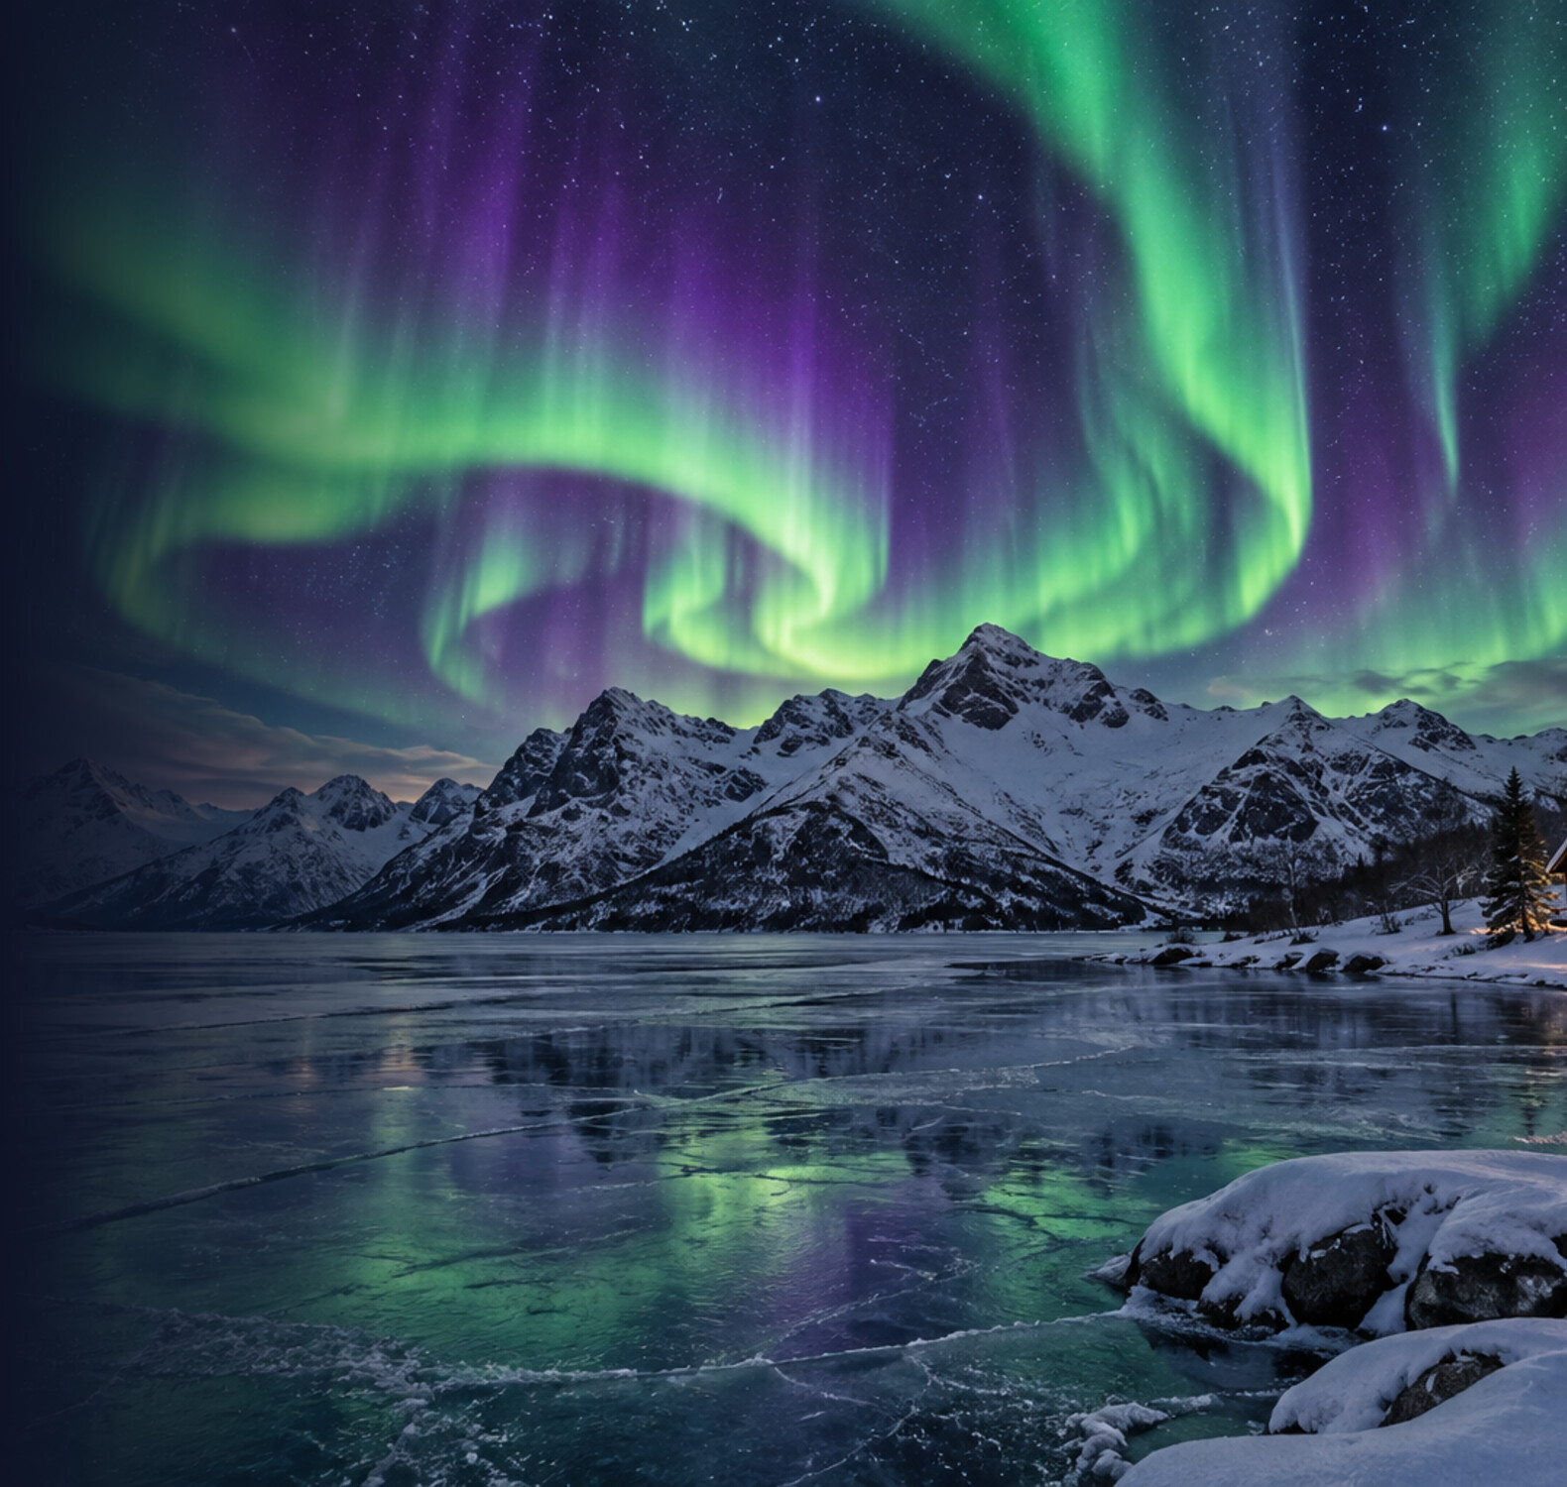
Dersler · fizik
ELEKTRİK VE MANYETİZMA · KONU 02
Manyetik alan ve manyetik kuvvet
Hareketli yük, çevresinde manyetik alan oluşturur; başka bir hareketli yük ya da akım bu alanın içinde kuvvet hisseder. Bu kuvvetin en şaşırtıcı yanı, hem hıza hem alana dik olmasıdır — bu yüzden iş yapmaz, yalnızca yön değiştirir.
1 Temel
2 Orta
3 İleri
4 Pekiştir
dersler.perinet.org/manyetik-alan.html
Notes:
Güneş'ten 150 milyon kilometre yol gelen yüklü parçacıklar neden ekvatorun değil de kutupların göğünü aydınlatır? Cevap, pusula iğnesini kuzeye çeviren, elektrik motorunu döndüren ve hoparlörü titreten şeyle aynı: manyetik alan. Üstelik manyetizmanın kaynağı mıknatıslar değil, hareket hâlindeki yüklerdir: bir telden akım geçirdiğin anda çevresinde bir manyetik alan doğar. Bu anlatım dört basamakta ilerliyor: önce alanı demir tozuyla görünür kılıp adını koyacağız ve yönleri sağ elinle bulmayı öğreneceğiz; sonra alanın nereden geldiğini ve içine giren bir akıma ya da yüke ne yaptığını bağıntılarıyla çıkaracağız; ardından paralel tellere, sarmal yörüngelere ve gerçek dünyadaki uygulamalara geçeceğiz. En sonda kolaydan zora sıralanmış örneklerle hepsini birlikte kullanacağız.
Kapak görseli: Kutup ışıkları, Dünya'nın manyetik alanının gökyüzüne çizdiği bir resimdir. Güneş'ten gelen yüklü parçacıklar alan çizgilerine sarılarak kutuplara yakın bölgelerde atmosfere dalar, oradaki atomlara çarpıp onları ışıldatır; yeşil ışığın büyük kısmı oksijenden gelir. Bu parçacıkların yolunu çizen kuvveti ikinci ve üçüncü basamakta adım adım hesaplayacağız.

Slide 2
?
Başlarken
Konuya günlük bir soruyla giriyoruz.
Güneş'ten 150 milyon kilometre yol gelen yüklü parçacıklar neden ekvatorun değil de kutupların göğünü aydınlatır? Cevap, pusula iğnesini kuzeye çeviren, elektrik motorunu döndüren ve hoparlörü titreten şeyle aynı: manyetik alan. Üstelik manyetizmanın kaynağı mıknatıslar değil, hareket hâlindeki yüklerdir: bir telden akım geçirdiğin anda çevresinde bir manyetik alan doğar.
dersler.perinet.org/manyetik-alan.html
02
Notes:
Açılış sorusu — sınıfa sorup birkaç cevap alın, sonra konuya geçin.
Güneş'ten 150 milyon kilometre yol gelen yüklü parçacıklar neden ekvatorun değil de kutupların göğünü aydınlatır? Cevap, pusula iğnesini kuzeye çeviren, elektrik motorunu döndüren ve hoparlörü titreten şeyle aynı: manyetik alan. Üstelik manyetizmanın kaynağı mıknatıslar değil, hareket hâlindeki yüklerdir: bir telden akım geçirdiğin anda çevresinde bir manyetik alan doğar. Bu anlatım dört basamakta ilerliyor: önce alanı demir tozuyla görünür kılıp adını koyacağız ve yönleri sağ elinle bulmayı öğreneceğiz; sonra alanın nereden geldiğini ve içine giren bir akıma ya da yüke ne yaptığını bağıntılarıyla çıkaracağız; ardından paralel tellere, sarmal yörüngelere ve gerçek dünyadaki uygulamalara geçeceğiz. En sonda kolaydan zora sıralanmış örneklerle hepsini birlikte kullanacağız.

Slide 3
≡
Bu derste
Dört basamak, kolaydan zora: önce sezgi, sonra bağıntılar, sonra derinleşme; en sonda pekiştirme.
1
Temel
2
Orta
3
İleri
4
Pekiştir
Önce sezgi: alanı demir tozuyla görünür kıl, kaynağını tanı ve yönleri sağ elinle bulmayı öğren. Bu basamakta hesap yok denecek kadar az.
Bağıntılar: telin alanını, tele ve yüke etki eden kuvveti ve çembersel yörüngeyi adım adım çıkar, sayılarla hisset.
Derinleşme: alanlar üst üste binince, yük alana eğik girince ve manyetizma teknolojiye dönüşünce ne olur?
Kolaydan zora çözümlü örnekler ve sınavda puan kaybettiren klasik hatalar.
01
Önce gözlemle: demir tozu neyi gösterir?
05
Akımın oluşturduğu alan: bağıntılar
10
İki tel yan yana: alanların toplanması ve paralel teller
13
Çözümlü örnekler
02
Manyetik alan nedir?
06
Sayılarla hisset: bir tel ne kadar güçlü bir mıknatıstır?
11
Eğik giriş, sarmal yörünge ve siklotron
14
Sık yapılan hatalar
07
Akım taşıyan tele etki eden kuvvet
03
Akım da mıknatıs gibidir: Oersted'in keşfi
12
Manyetizma gerçek dünyada
08
Hareketli yüke etki eden kuvvet
04
Yönleri bulmak: sağ el kuralı
09
Manyetik alanda dairesel hareket
dersler.perinet.org/manyetik-alan.html
03
Notes:
Bu derste:
1. Temel — Önce sezgi: alanı demir tozuyla görünür kıl, kaynağını tanı ve yönleri sağ elinle bulmayı öğren. Bu basamakta hesap yok denecek kadar az.
01 Önce gözlemle: demir tozu neyi gösterir?
02 Manyetik alan nedir?
03 Akım da mıknatıs gibidir: Oersted'in keşfi
04 Yönleri bulmak: sağ el kuralı
2. Orta — Bağıntılar: telin alanını, tele ve yüke etki eden kuvveti ve çembersel yörüngeyi adım adım çıkar, sayılarla hisset.
05 Akımın oluşturduğu alan: bağıntılar
06 Sayılarla hisset: bir tel ne kadar güçlü bir mıknatıstır?
07 Akım taşıyan tele etki eden kuvvet
08 Hareketli yüke etki eden kuvvet
09 Manyetik alanda dairesel hareket
3. İleri — Derinleşme: alanlar üst üste binince, yük alana eğik girince ve manyetizma teknolojiye dönüşünce ne olur?
10 İki tel yan yana: alanların toplanması ve paralel teller
11 Eğik giriş, sarmal yörünge ve siklotron
12 Manyetizma gerçek dünyada
4. Pekiştir — Kolaydan zora çözümlü örnekler ve sınavda puan kaybettiren klasik hatalar.
13 Çözümlü örnekler
14 Sık yapılan hatalar

Slide 4
↺
Önce hatırlayalım · 1 / 2
Bu konuya başlamadan önce bilmen gereken birkaç şey.
Elektrik akımı: bir telde yüklerin akmasıdır ve amper (A) ile ölçülür. 2 A'lik akım, telin bir kesitinden her saniye 2 coulomb yük geçmesi demektir.
1
Elektrik yükü: protonlar pozitif (+), elektronlar negatif (−) yüklüdür; yükün birimi coulomb (C). Bir elektronun yükü çok küçüktür: 1,6·10⁻¹⁹ C.
2
Kuvvet ve yön: kuvvet bir itme ya da çekmedir ve newton (N) ile ölçülür. Kuvvetin de hızın da hem büyüklüğü hem yönü vardır; ikisini de okla gösteririz.
3
dersler.perinet.org/manyetik-alan.html
04
Notes:
Önce hatırlayalım:
• Elektrik akımı: bir telde yüklerin akmasıdır ve amper (A) ile ölçülür. 2 A'lik akım, telin bir kesitinden her saniye 2 coulomb yük geçmesi demektir.
• Elektrik yükü: protonlar pozitif (+), elektronlar negatif (−) yüklüdür; yükün birimi coulomb (C). Bir elektronun yükü çok küçüktür: 1,6·10⁻¹⁹ C.
• Kuvvet ve yön: kuvvet bir itme ya da çekmedir ve newton (N) ile ölçülür. Kuvvetin de hızın da hem büyüklüğü hem yönü vardır; ikisini de okla gösteririz.
Her maddeyi sınıfa sorarak hatırlatın.

Slide 5
↺
Önce hatırlayalım · 2 / 2
Bu konuya başlamadan önce bilmen gereken birkaç şey.
Sinüs: formüllerde açının etkisini verir. sin 0° = 0, sin 30° = 0,5, sin 90° = 1; yani dik açıda etki en büyük, sıfır açıda hiç yoktur.
4
Çok küçük sayılar: 10⁻⁷ = 0,0000001 demektir (virgülden sonraki 7. basamakta 1). Mikro (µ) milyonda bir demektir: 40 µT = 40·10⁻⁶ T = 4·10⁻⁵ T.
5
dersler.perinet.org/manyetik-alan.html
05
Notes:
Önce hatırlayalım:
• Sinüs: formüllerde açının etkisini verir. sin 0° = 0, sin 30° = 0,5, sin 90° = 1; yani dik açıda etki en büyük, sıfır açıda hiç yoktur.
• Çok küçük sayılar: 10⁻⁷ = 0,0000001 demektir (virgülden sonraki 7. basamakta 1). Mikro (µ) milyonda bir demektir: 40 µT = 40·10⁻⁶ T = 4·10⁻⁵ T.
Her maddeyi sınıfa sorarak hatırlatın.

Slide 6
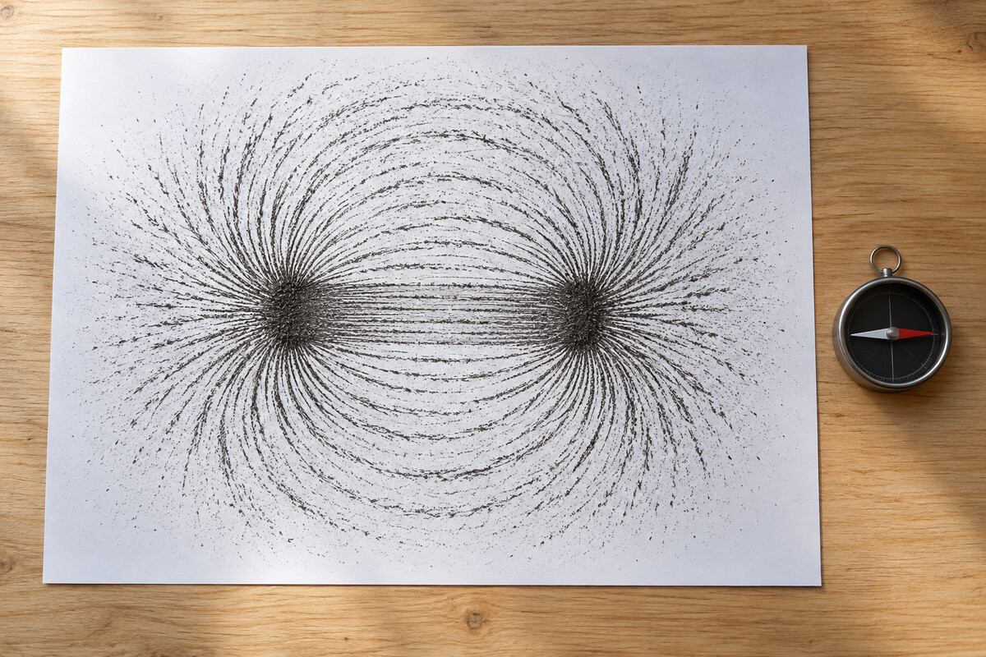
1
BASAMAK 1 / 4
Temel
Önce sezgi: alanı demir tozuyla görünür kıl, kaynağını tanı ve yönleri sağ elinle bulmayı öğren. Bu basamakta hesap yok denecek kadar az.
01 Önce gözlemle: demir tozu neyi gösterir?
02 Manyetik alan nedir?
Kâğıdın altındaki mıknatıs görünmüyor, tozlar da ona değmiyor; yine de demir tozları onun etkisini haritalıyor. Her toz tanesi küçük bir pusula iğnesi gibi o noktadaki etkinin yönüne diziliyor; tozların iki uçta sıklaşması etkinin en güçlü orada olduğunu gösteriyor. Tozların çizdiği bu eğrilere bir sonraki bölümde manyetik alan çizgileri adını vereceğiz.
03 Akım da mıknatıs gibidir: Oersted'in keşfi
04 Yönleri bulmak: sağ el kuralı
dersler.perinet.org/manyetik-alan.html
06
Notes:
Basamak 1 — Temel: Önce sezgi: alanı demir tozuyla görünür kıl, kaynağını tanı ve yönleri sağ elinle bulmayı öğren. Bu basamakta hesap yok denecek kadar az.
01 Önce gözlemle: demir tozu neyi gösterir?
02 Manyetik alan nedir?
03 Akım da mıknatıs gibidir: Oersted'in keşfi
04 Yönleri bulmak: sağ el kuralı
Görsel: Kâğıdın altındaki mıknatıs görünmüyor, tozlar da ona değmiyor; yine de demir tozları onun etkisini haritalıyor. Her toz tanesi küçük bir pusula iğnesi gibi o noktadaki etkinin yönüne diziliyor; tozların iki uçta sıklaşması etkinin en güçlü orada olduğunu gösteriyor. Tozların çizdiği bu eğrilere bir sonraki bölümde manyetik alan çizgileri adını vereceğiz.

Slide 7
1 / 4 TEMEL · ADIM 1 / 4
01
Önce gözlemle: demir tozu neyi gösterir?
Bir çubuk mıknatısın üstüne beyaz bir kâğıt koy, üzerine demir tozu serp ve kâğıda parmağınla hafifçe vur.
Dağınık tozlar birkaç saniyede düzenli eğriler çizerek sıraya girer: mıknatısın bir ucundan çıkıp geniş yaylarla öbür ucuna dolanan çizgiler.
Tozlar mıknatısa değmediği hâlde onun etkisini hisseder; demek ki mıknatısın çevresindeki uzay “boş” değildir.
dersler.perinet.org/manyetik-alan.html
07
Notes:
Önce gözlemle: demir tozu neyi gösterir? — adım 1/4
• Bir çubuk mıknatısın üstüne beyaz bir kâğıt koy, üzerine demir tozu serp ve kâğıda parmağınla hafifçe vur.
• Dağınık tozlar birkaç saniyede düzenli eğriler çizerek sıraya girer: mıknatısın bir ucundan çıkıp geniş yaylarla öbür ucuna dolanan çizgiler.
• Tozlar mıknatısa değmediği hâlde onun etkisini hisseder; demek ki mıknatısın çevresindeki uzay “boş” değildir.

Slide 8
1 / 4 TEMEL · ADIM 2 / 4
01
Önce gözlemle: demir tozu neyi gösterir?
Kâğıdın üzerinde gerçek bir pusulayı gezdirirsen iğnesinin her yerde tozların çizdiği eğriye teğet durduğunu görürsün.
İki mıknatısı yaklaştırınca da bir yönde çekiştiklerini, birini ters çevirince itiştiklerini hissedersin.
Tozların görüntüsünden dört gözlem çıkar:
dersler.perinet.org/manyetik-alan.html
08
Notes:
Önce gözlemle: demir tozu neyi gösterir? — adım 2/4
• Kâğıdın üzerinde gerçek bir pusulayı gezdirirsen iğnesinin her yerde tozların çizdiği eğriye teğet durduğunu görürsün.
• İki mıknatısı yaklaştırınca da bir yönde çekiştiklerini, birini ters çevirince itiştiklerini hissedersin.
• Tozların görüntüsünden dört gözlem çıkar:

Slide 9
1 / 4 TEMEL · ADIM 3 / 4
01
Önce gözlemle: demir tozu neyi gösterir?
Uçlarda yoğunlaşma: tozlar mıknatısın iki ucunda en sıktır; etki en güçlü orada. Bu uçlara kutup denir.
Kapalı yaylar: çizgiler bir kutuptan çıkar, mıknatısın çevresinden dolanıp öbür kutba döner.
Uzakta seyrelme: mıknatıstan uzaklaştıkça çizgiler aralanır, etki zayıflar.
Kesişme yok: iki çizgi hiçbir yerde birbirini kesmez; her noktada tek bir yön vardır.
dersler.perinet.org/manyetik-alan.html
09
Notes:
Önce gözlemle: demir tozu neyi gösterir? — adım 3/4
• Uçlarda yoğunlaşma: tozlar mıknatısın iki ucunda en sıktır; etki en güçlü orada. Bu uçlara kutup denir.
• Kapalı yaylar: çizgiler bir kutuptan çıkar, mıknatısın çevresinden dolanıp öbür kutba döner.
• Uzakta seyrelme: mıknatıstan uzaklaştıkça çizgiler aralanır, etki zayıflar.
• Kesişme yok: iki çizgi hiçbir yerde birbirini kesmez; her noktada tek bir yön vardır.

Slide 10
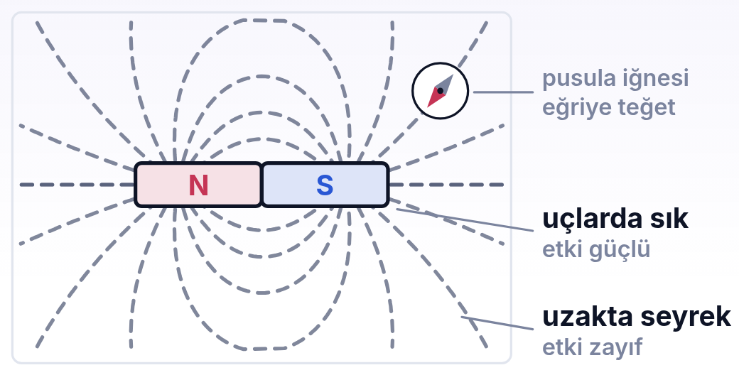
1 / 4 TEMEL · ADIM 4 / 4
01
Önce gözlemle: demir tozu neyi gösterir?
Tozların dizilişini şema olarak böyle çizebilirsin: her kesik çizgi, uç uca dizilmiş toz taneleri. Eğriler mıknatısın uçlarında sıklaşır, uzaklaştıkça seyrelir ve hiçbiri bir başkasını kesmez. Eğrilerden birinin üstüne konan pusulanın iğnesi o eğriye teğet durur; tozlar da iğne gibi o noktadaki etkinin doğrultusunu gösterir.
dersler.perinet.org/manyetik-alan.html
10
Notes:
Önce gözlemle: demir tozu neyi gösterir? — şekil
Tozların dizilişini şema olarak böyle çizebilirsin: her kesik çizgi, uç uca dizilmiş toz taneleri. Eğriler mıknatısın uçlarında sıklaşır, uzaklaştıkça seyrelir ve hiçbiri bir başkasını kesmez. Eğrilerden birinin üstüne konan pusulanın iğnesi o eğriye teğet durur; tozlar da iğne gibi o noktadaki etkinin doğrultusunu gösterir.

Slide 11
1 / 4 TEMEL
01
Önce gözlemle: demir tozu neyi gösterir?
KISACA · BU BÖLÜMDE ÖĞRENDİK
Mıknatısın çevresinde demir tozunu ve pusula iğnesini belli bir yöne çeviren bir etki bölgesi vardır. Tozların çizdiği eğriler kutuplarda sıklaşır, uzakta seyrelir ve birbirini kesmez.
dersler.perinet.org/manyetik-alan.html
11
Notes:
Kısaca: Mıknatısın çevresinde demir tozunu ve pusula iğnesini belli bir yöne çeviren bir etki bölgesi vardır. Tozların çizdiği eğriler kutuplarda sıklaşır, uzakta seyrelir ve birbirini kesmez.
Sınıfa bu cümleyi kendi sözleriyle tekrar ettirin.

Slide 12
1 / 4 TEMEL
DÜŞÜN
Buzdolabı mıknatısı çelik kapıya yapışıyor da alüminyum tencereye neden yapışmıyor?
?
01 · Önce gözlemle: demir tozu neyi gösterir? Cevap bir sonraki slaytta
dersler.perinet.org/manyetik-alan.html
12
Notes:
Düşün: Buzdolabı mıknatısı çelik kapıya yapışıyor da alüminyum tencereye neden yapışmıyor?
Sınıfa sorun, birkaç tahmin alın; sonra cevap slaytına geçin.
Cevap: Mıknatıs yalnızca demir, nikel ve kobalt gibi birkaç maddeyi güçlü biçimde çeker. Bu maddelerde atomların minik mıknatısları, mıknatısın yanında aynı yöne dizilir ve madde geçici bir mıknatısa dönüşür. Alüminyum, bakır, plastik ve cam bunu yapamaz; üzerlerindeki etki gözle fark edilemeyecek kadar küçüktür.

Slide 13
1 / 4 TEMEL
!
Cevap
Buzdolabı mıknatısı çelik kapıya yapışıyor da alüminyum tencereye neden yapışmıyor?
Mıknatıs yalnızca demir, nikel ve kobalt gibi birkaç maddeyi güçlü biçimde çeker. Bu maddelerde atomların minik mıknatısları, mıknatısın yanında aynı yöne dizilir ve madde geçici bir mıknatısa dönüşür. Alüminyum, bakır, plastik ve cam bunu yapamaz; üzerlerindeki etki gözle fark edilemeyecek kadar küçüktür.
dersler.perinet.org/manyetik-alan.html
13
Notes:
Cevap: Mıknatıs yalnızca demir, nikel ve kobalt gibi birkaç maddeyi güçlü biçimde çeker. Bu maddelerde atomların minik mıknatısları, mıknatısın yanında aynı yöne dizilir ve madde geçici bir mıknatısa dönüşür. Alüminyum, bakır, plastik ve cam bunu yapamaz; üzerlerindeki etki gözle fark edilemeyecek kadar küçüktür.

Slide 14
1 / 4 TEMEL · ADIM 1 / 6
02
Manyetik alan nedir?
Mıknatısların ve akım taşıyan iletkenlerin çevresinde, başka mıknatıslara ve hareketli yüklere kuvvet uygulayan bir etki bölgesi oluşur: manyetik alan (B).
Vektörel bir büyüklüktür, yani her noktada hem bir büyüklüğü hem bir yönü vardır.
Birimi tesla (T)'dır.
dersler.perinet.org/manyetik-alan.html
14
Notes:
Manyetik alan nedir? — adım 1/6
• Mıknatısların ve akım taşıyan iletkenlerin çevresinde, başka mıknatıslara ve hareketli yüklere kuvvet uygulayan bir etki bölgesi oluşur: manyetik alan (B).
• Vektörel bir büyüklüktür, yani her noktada hem bir büyüklüğü hem bir yönü vardır.
• Birimi tesla (T)'dır.

Slide 15
1 / 4 TEMEL · ADIM 2 / 6
02
Manyetik alan nedir?
Demir tozlarının çizdiği eğrilere manyetik alan çizgileri denir; bir noktadaki alanın yönü, oraya konan pusula iğnesinin N ucunun gösterdiği yöndür.
dersler.perinet.org/manyetik-alan.html
15
Notes:
Manyetik alan nedir? — adım 2/6
• Demir tozlarının çizdiği eğrilere manyetik alan çizgileri denir; bir noktadaki alanın yönü, oraya konan pusula iğnesinin N ucunun gösterdiği yöndür.

Slide 16
1 / 4 TEMEL · ADIM 3 / 6
02
Manyetik alan nedir?
Alan çizgileri mıknatısın N kutbundan çıkar, S kutbunda son bulur; mıknatısın içinde S'ten N'e devam eder, yani kapalı eğrilerdir.
Çizgiler asla kesişmez; sıklıkları alanın şiddetini gösterir.
Tek kutup yoktur: bir mıknatıs ikiye bölünürse iki yeni mıknatıs oluşur.
Aynı kutuplar iter, zıt kutuplar çeker: N ile N, S ile S birbirini iter; N ile S birbirini çeker.
dersler.perinet.org/manyetik-alan.html
16
Notes:
Manyetik alan nedir? — adım 3/6
• Alan çizgileri mıknatısın N kutbundan çıkar, S kutbunda son bulur; mıknatısın içinde S'ten N'e devam eder, yani kapalı eğrilerdir.
• Çizgiler asla kesişmez; sıklıkları alanın şiddetini gösterir.
• Tek kutup yoktur: bir mıknatıs ikiye bölünürse iki yeni mıknatıs oluşur.
• Aynı kutuplar iter, zıt kutuplar çeker: N ile N, S ile S birbirini iter; N ile S birbirini çeker.

Slide 17
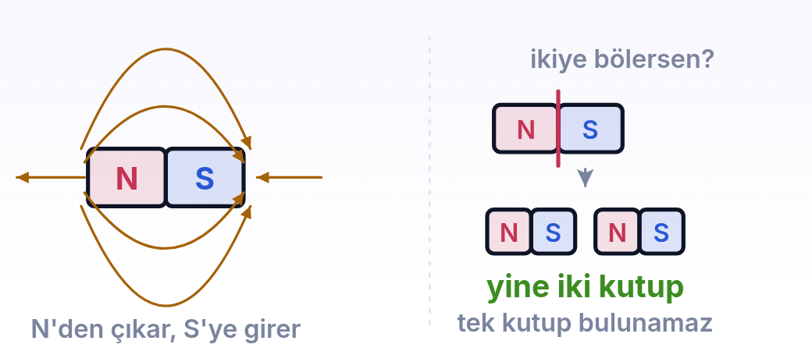
1 / 4 TEMEL · ADIM 4 / 6
02
Manyetik alan nedir?
Manyetik alan çizgileri mıknatısın dışında N'den çıkıp S'ye girer ve içeride devreyi tamamlar — yani elektrik alanının aksine kapalı halkalardır. Bunun doğrudan sonucu şudur: bir mıknatısı ikiye bölersen tek bir kutup elde edemezsin, elinde iki tam mıknatıs kalır. Bugüne kadar hiç tek manyetik kutup gözlenmedi.
dersler.perinet.org/manyetik-alan.html
17
Notes:
Manyetik alan nedir? — şekil
Manyetik alan çizgileri mıknatısın dışında N'den çıkıp S'ye girer ve içeride devreyi tamamlar — yani elektrik alanının aksine kapalı halkalardır. Bunun doğrudan sonucu şudur: bir mıknatısı ikiye bölersen tek bir kutup elde edemezsin, elinde iki tam mıknatıs kalır. Bugüne kadar hiç tek manyetik kutup gözlenmedi.

Slide 18
1 / 4 TEMEL · ADIM 5 / 6
02
Manyetik alan nedir?
Dünya da bir mıknatıs
Pusula işe yarar, çünkü Dünya'nın kendisi dev bir mıknatıs gibi davranır; iğnenin kuzeyi gösteren ucuna N kutbu denir.
Manyetik kutuplar coğrafi kutuplarla tam çakışmaz ve yıllar içinde yavaş yavaş yer değiştirir.
dersler.perinet.org/manyetik-alan.html
18
Notes:
Manyetik alan nedir? — adım 5/6
Dünya da bir mıknatıs
• Pusula işe yarar, çünkü Dünya'nın kendisi dev bir mıknatıs gibi davranır; iğnenin kuzeyi gösteren ucuna N kutbu denir.
• Manyetik kutuplar coğrafi kutuplarla tam çakışmaz ve yıllar içinde yavaş yavaş yer değiştirir.

Slide 19
1 / 4 TEMEL · ADIM 6 / 6
02
Manyetik alan nedir?
Ölçek duygusu: Dünya'nın manyetik alanı ≈ 50 µT, buzdolabı mıknatısı ≈ 5 mT, hoparlör mıknatısı ≈ 1 T, MR cihazı 1,5–3 T. Mikrotesla (µT) teslanın milyonda biri, militesla (mT) binde biridir; MR cihazının alanı Dünya'nınkinin 30 000 ile 60 000 katıdır.
dersler.perinet.org/manyetik-alan.html
19
Notes:
Manyetik alan nedir? — adım 6/6
Ölçek duygusu: Dünya'nın manyetik alanı ≈ 50 µT, buzdolabı mıknatısı ≈ 5 mT, hoparlör mıknatısı ≈ 1 T, MR cihazı 1,5–3 T. Mikrotesla (µT) teslanın milyonda biri, militesla (mT) binde biridir; MR cihazının alanı Dünya'nınkinin 30 000 ile 60 000 katıdır.

Slide 20
1 / 4 TEMEL
02
Manyetik alan nedir?
KISACA · BU BÖLÜMDE ÖĞRENDİK
Manyetik alan (B), mıknatısların ve akımların çevresinde hareketli yüklere kuvvet uygulayan vektörel bir etkidir; birimi tesladır. Alan çizgileri N'den çıkıp S'ye giren kapalı eğrilerdir ve tek kutup yoktur.
dersler.perinet.org/manyetik-alan.html
20
Notes:
Kısaca: Manyetik alan (B), mıknatısların ve akımların çevresinde hareketli yüklere kuvvet uygulayan vektörel bir etkidir; birimi tesladır. Alan çizgileri N'den çıkıp S'ye giren kapalı eğrilerdir ve tek kutup yoktur.
Sınıfa bu cümleyi kendi sözleriyle tekrar ettirin.

Slide 21
1 / 4 TEMEL
DÜŞÜN
Pusulanın N ucu kuzeyi gösteriyorsa, coğrafi kuzey kutbunun yakınındaki manyetik kutup N mi, S mi?
?
02 · Manyetik alan nedir? Cevap bir sonraki slaytta
dersler.perinet.org/manyetik-alan.html
21
Notes:
Düşün: Pusulanın N ucu kuzeyi gösteriyorsa, coğrafi kuzey kutbunun yakınındaki manyetik kutup N mi, S mi?
Sınıfa sorun, birkaç tahmin alın; sonra cevap slaytına geçin.
Cevap: S kutbu. Zıt kutuplar birbirini çeker; pusulanın N ucu kuzeye çekildiğine göre orada bir S kutbu olmalıdır. Bu yüzden Dünya'nın alan çizgileri güney yarım kürede çıkıp kuzey yarım kürede yeniden Dünya'ya girer.

Slide 22
1 / 4 TEMEL
!
Cevap
Pusulanın N ucu kuzeyi gösteriyorsa, coğrafi kuzey kutbunun yakınındaki manyetik kutup N mi, S mi?
S kutbu. Zıt kutuplar birbirini çeker; pusulanın N ucu kuzeye çekildiğine göre orada bir S kutbu olmalıdır. Bu yüzden Dünya'nın alan çizgileri güney yarım kürede çıkıp kuzey yarım kürede yeniden Dünya'ya girer.
dersler.perinet.org/manyetik-alan.html
22
Notes:
Cevap: S kutbu. Zıt kutuplar birbirini çeker; pusulanın N ucu kuzeye çekildiğine göre orada bir S kutbu olmalıdır. Bu yüzden Dünya'nın alan çizgileri güney yarım kürede çıkıp kuzey yarım kürede yeniden Dünya'ya girer.

Slide 23
1 / 4 TEMEL · ADIM 1 / 6
03
Akım da mıknatıs gibidir: Oersted'in keşfi
1820'de Danimarkalı fizikçi Hans Christian Oersted, akım taşıyan bir telin yanındaki pusula iğnesinin saptığını gördü.
Akımı kesince iğne yeniden kuzeye döndü; akımın yönünü çevirince ters yöne saptı.
Bu basit gözlem, o güne kadar ayrı sanılan elektrik ile manyetizmanın aynı olayın iki yüzü olduğunu gösterdi: elektrik akımı manyetik alan oluşturur.
dersler.perinet.org/manyetik-alan.html
23
Notes:
Akım da mıknatıs gibidir: Oersted'in keşfi — adım 1/6
• 1820'de Danimarkalı fizikçi Hans Christian Oersted, akım taşıyan bir telin yanındaki pusula iğnesinin saptığını gördü.
• Akımı kesince iğne yeniden kuzeye döndü; akımın yönünü çevirince ters yöne saptı.
• Bu basit gözlem, o güne kadar ayrı sanılan elektrik ile manyetizmanın aynı olayın iki yüzü olduğunu gösterdi: elektrik akımı manyetik alan oluşturur.

Slide 24
1 / 4 TEMEL · ADIM 2 / 6
03
Akım da mıknatıs gibidir: Oersted'in keşfi
Akım varken sapar: akım geçince iğne döner, akım kesilince kuzeye geri döner.
Yön akıma bağlıdır: akımın yönü ters çevrilince iğne de ters yöne sapar.
Etki akıma ve uzaklığa bağlıdır: akım büyüdükçe sapma artar, pusula telden uzaklaştıkça azalır.
Çizgiler çemberdir: düz bir telin alan çizgileri teli çevreleyen iç içe çemberlerdir; bu çizgilerin ne başı ne sonu vardır, telin de kutbu yoktur.
dersler.perinet.org/manyetik-alan.html
24
Notes:
Akım da mıknatıs gibidir: Oersted'in keşfi — adım 2/6
• Akım varken sapar: akım geçince iğne döner, akım kesilince kuzeye geri döner.
• Yön akıma bağlıdır: akımın yönü ters çevrilince iğne de ters yöne sapar.
• Etki akıma ve uzaklığa bağlıdır: akım büyüdükçe sapma artar, pusula telden uzaklaştıkça azalır.
• Çizgiler çemberdir: düz bir telin alan çizgileri teli çevreleyen iç içe çemberlerdir; bu çizgilerin ne başı ne sonu vardır, telin de kutbu yoktur.

Slide 25
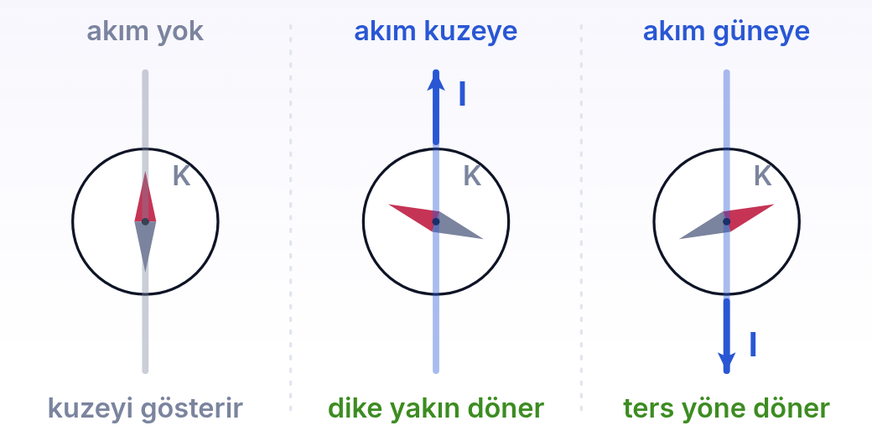
1 / 4 TEMEL · ADIM 3 / 6
03
Akım da mıknatıs gibidir: Oersted'in keşfi
Oersted deneyine üstten bakıyorsun: tel, pusulanın hemen üstünden kuzey-güney doğrultusunda geçiyor. Akım yokken iğnenin kırmızı ucu kuzeyi gösterir. Güçlü bir akım geçince iğne tele neredeyse dik olacak kadar döner (Dünya'nın alanı onu hâlâ biraz kuzeye çeker); akımın yönünü çevirince iğne de ters yöne döner. İğneyi çeviren, akımın telin çevresinde oluşturduğu manyetik alandır.
dersler.perinet.org/manyetik-alan.html
25
Notes:
Akım da mıknatıs gibidir: Oersted'in keşfi — şekil
Oersted deneyine üstten bakıyorsun: tel, pusulanın hemen üstünden kuzey-güney doğrultusunda geçiyor. Akım yokken iğnenin kırmızı ucu kuzeyi gösterir. Güçlü bir akım geçince iğne tele neredeyse dik olacak kadar döner (Dünya'nın alanı onu hâlâ biraz kuzeye çeker); akımın yönünü çevirince iğne de ters yöne döner. İğneyi çeviren, akımın telin çevresinde oluşturduğu manyetik alandır.

Slide 26
1 / 4 TEMEL · ADIM 4 / 6
03
Akım da mıknatıs gibidir: Oersted'in keşfi
Aynı teli bir halka biçiminde bükersen halkanın her parçasının alanı merkezde üst üste biner ve alan güçlenir.
Teli yay gibi çok sayıda halka hâlinde sararsan bir bobin elde edersin; içinde alan güçlü ve hemen her yerde aynıdır, dışarıdan ise bobin bir çubuk mıknatıs gibi davranır: bir ucu N, öbür ucu S.
İçine demir çekirdek konan bobine elektromıknatıs denir; hurda vinçleri ve elektrikli kilitler, alanı akımla birlikte açılıp kapanabildiği için bunu kullanır.
dersler.perinet.org/manyetik-alan.html
26
Notes:
Akım da mıknatıs gibidir: Oersted'in keşfi — adım 4/6
• Aynı teli bir halka biçiminde bükersen halkanın her parçasının alanı merkezde üst üste biner ve alan güçlenir.
• Teli yay gibi çok sayıda halka hâlinde sararsan bir bobin elde edersin; içinde alan güçlü ve hemen her yerde aynıdır, dışarıdan ise bobin bir çubuk mıknatıs gibi davranır: bir ucu N, öbür ucu S.
• İçine demir çekirdek konan bobine elektromıknatıs denir; hurda vinçleri ve elektrikli kilitler, alanı akımla birlikte açılıp kapanabildiği için bunu kullanır.

Slide 27
1 / 4 TEMEL · ADIM 5 / 6
03
Akım da mıknatıs gibidir: Oersted'in keşfi
Peki çubuk mıknatısın alanı nereden geliyor?
Onun içinde de yükler var: atomlardaki elektronlar.
Her elektron minicik bir mıknatıs gibi davranır; demirde bu minik mıknatısların çoğu aynı yöne dizilince etkileri toplanır.
dersler.perinet.org/manyetik-alan.html
27
Notes:
Akım da mıknatıs gibidir: Oersted'in keşfi — adım 5/6
• Peki çubuk mıknatısın alanı nereden geliyor?
• Onun içinde de yükler var: atomlardaki elektronlar.
• Her elektron minicik bir mıknatıs gibi davranır; demirde bu minik mıknatısların çoğu aynı yöne dizilince etkileri toplanır.

Slide 28
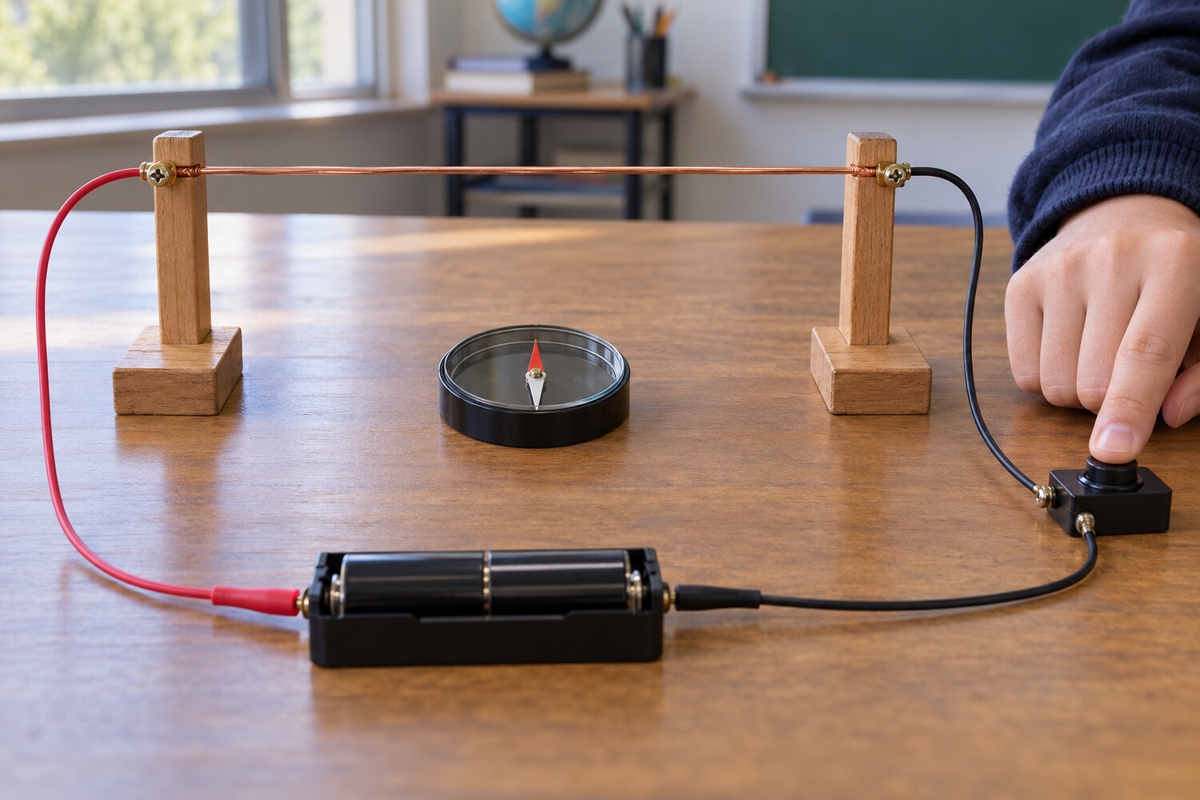
1 / 4 TEMEL · ADIM 6 / 6
03
Akım da mıknatıs gibidir: Oersted'in keşfi
Düğmeye bastığında telden akım geçer ve telin altındaki pusulanın iğnesi tele dik doğrultuya döner. İğneyi çeviren, akımın telin çevresinde oluşturduğu manyetik alandır; düz telin alan çizgileri teli saran çemberler olduğu için telin altında alan yatay ve tele diktir. Düğmeyi bırakıp akımı kesince iğne yeniden kuzeyi gösterir, pilleri ters çevirirsen ters yöne sapar.
dersler.perinet.org/manyetik-alan.html
28
Notes:
Akım da mıknatıs gibidir: Oersted'in keşfi — şekil
Düğmeye bastığında telden akım geçer ve telin altındaki pusulanın iğnesi tele dik doğrultuya döner. İğneyi çeviren, akımın telin çevresinde oluşturduğu manyetik alandır; düz telin alan çizgileri teli saran çemberler olduğu için telin altında alan yatay ve tele diktir. Düğmeyi bırakıp akımı kesince iğne yeniden kuzeyi gösterir, pilleri ters çevirirsen ters yöne sapar.

Slide 29
1 / 4 TEMEL
03
Akım da mıknatıs gibidir: Oersted'in keşfi
KISACA · BU BÖLÜMDE ÖĞRENDİK
Akım taşıyan tel çevresinde manyetik alan oluşturur; düz telde alan çizgileri teli çevreleyen çemberlerdir. Teli bobin hâlinde sarınca alan güçlenir ve bobin bir mıknatıs gibi davranır.
dersler.perinet.org/manyetik-alan.html
29
Notes:
Kısaca: Akım taşıyan tel çevresinde manyetik alan oluşturur; düz telde alan çizgileri teli çevreleyen çemberlerdir. Teli bobin hâlinde sarınca alan güçlenir ve bobin bir mıknatıs gibi davranır.
Sınıfa bu cümleyi kendi sözleriyle tekrar ettirin.

Slide 30
1 / 4 TEMEL · ADIM 1 / 4
04
Yönleri bulmak: sağ el kuralı
Manyetizmada yönler üç boyutludur ve çoğu zaman sezgiye ters düşer; bu yüzden fizikçiler yön bulmak için ellerini kullanır.
İki kural bilmen yeter, ikisi de sağ el ile uygulanır.
Birincisi telin çevresindeki alanın yönünü, ikincisi alanın içinde hareket eden yüke ya da akıma etki eden manyetik kuvvetin yönünü verir.
Bu kuvvetin şaşırtıcı yanı, yükü alan boyunca itip çekmemesi, ona yandan etki etmesidir: kuvvet hem hıza hem alana diktir.
Büyüklüğünü ikinci basamakta hesaplayacağız.
dersler.perinet.org/manyetik-alan.html
30
Notes:
Yönleri bulmak: sağ el kuralı — adım 1/4
• Manyetizmada yönler üç boyutludur ve çoğu zaman sezgiye ters düşer; bu yüzden fizikçiler yön bulmak için ellerini kullanır.
• İki kural bilmen yeter, ikisi de sağ el ile uygulanır.
• Birincisi telin çevresindeki alanın yönünü, ikincisi alanın içinde hareket eden yüke ya da akıma etki eden manyetik kuvvetin yönünü verir.
• Bu kuvvetin şaşırtıcı yanı, yükü alan boyunca itip çekmemesi, ona yandan etki etmesidir: kuvvet hem hıza hem alana diktir.
• Büyüklüğünü ikinci basamakta hesaplayacağız.

Slide 31
1 / 4 TEMEL · ADIM 2 / 4
04
Yönleri bulmak: sağ el kuralı
Telin alanı için: Sağ elin başparmağı akım yönünü gösterecek şekilde teli kavra; bükülen parmaklar alan çizgilerinin yönünü verir.
Kuvvet için: Parmaklar hız (ya da akım) yönünden alan yönüne doğru döndürülürken başparmak kuvveti gösterir.
Negatif yükte kuvvet, bulunan yönün tam tersidir.
Sayfa düzlemi gösterimi: ⊗ sayfaya doğru (içeri), ⊙ sayfadan dışarı anlamına gelir. Uzaklaşan okun tüyü (⊗) ve sana yaklaşan okun ucu (⊙) gibi düşünülebilir.
dersler.perinet.org/manyetik-alan.html
31
Notes:
Yönleri bulmak: sağ el kuralı — adım 2/4
• Telin alanı için: Sağ elin başparmağı akım yönünü gösterecek şekilde teli kavra; bükülen parmaklar alan çizgilerinin yönünü verir.
• Kuvvet için: Parmaklar hız (ya da akım) yönünden alan yönüne doğru döndürülürken başparmak kuvveti gösterir.
• Negatif yükte kuvvet, bulunan yönün tam tersidir.
Sayfa düzlemi gösterimi: ⊗ sayfaya doğru (içeri), ⊙ sayfadan dışarı anlamına gelir. Uzaklaşan okun tüyü (⊗) ve sana yaklaşan okun ucu (⊙) gibi düşünülebilir.

Slide 32
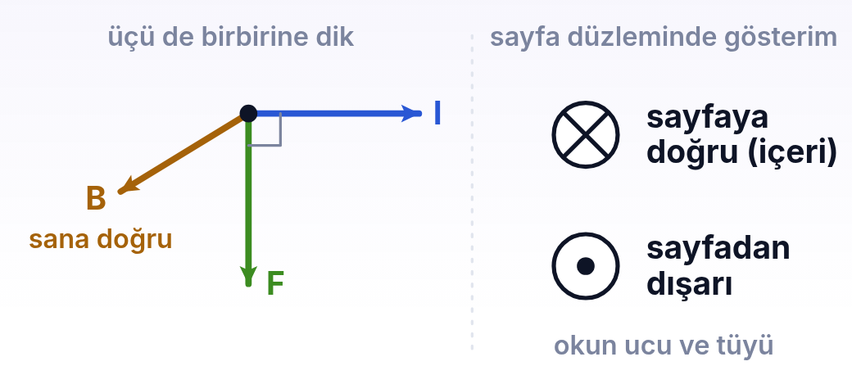
1 / 4 TEMEL · ADIM 3 / 4
04
Yönleri bulmak: sağ el kuralı
Manyetik kuvvet hem akıma hem alana diktir — yani üç yön bir odanın köşesi gibi birbirine dik durur. Sağ elinin parmaklarını akım (ya da hız) yönüne, çizimde sağa uzat; sonra alan yönüne, sana doğru kıvır: başparmağın kuvveti, burada aşağıyı gösterir. Negatif yükte bulduğun yönün tam tersini alırsın. Sayfa düzleminde çarpı içeri, nokta dışarı demektir: uzaklaşan okun tüyü ve yaklaşan okun ucu.
dersler.perinet.org/manyetik-alan.html
32
Notes:
Yönleri bulmak: sağ el kuralı — şekil
Manyetik kuvvet hem akıma hem alana diktir — yani üç yön bir odanın köşesi gibi birbirine dik durur. Sağ elinin parmaklarını akım (ya da hız) yönüne, çizimde sağa uzat; sonra alan yönüne, sana doğru kıvır: başparmağın kuvveti, burada aşağıyı gösterir. Negatif yükte bulduğun yönün tam tersini alırsın. Sayfa düzleminde çarpı içeri, nokta dışarı demektir: uzaklaşan okun tüyü ve yaklaşan okun ucu.

Slide 33
1 / 4 TEMEL · ADIM 4 / 4
04
Yönleri bulmak: sağ el kuralı
Hemen dene: sayfaya doğru (⊗) akım taşıyan bir teli sağ elinle kavra.
Başparmağın sayfanın içini gösterirken parmakların saat yönünde kıvrılır; sayfanın 01 numaralı deneyinde de akım sayfaya doğruyken pusula saat yönünde dizilir.
Kuvvet kuralını 04 numaralı sağ el kuralı alıştırmasında istediğin kadar deneyebilirsin.
dersler.perinet.org/manyetik-alan.html
33
Notes:
Yönleri bulmak: sağ el kuralı — adım 4/4
• Hemen dene: sayfaya doğru (⊗) akım taşıyan bir teli sağ elinle kavra.
• Başparmağın sayfanın içini gösterirken parmakların saat yönünde kıvrılır; sayfanın 01 numaralı deneyinde de akım sayfaya doğruyken pusula saat yönünde dizilir.
• Kuvvet kuralını 04 numaralı sağ el kuralı alıştırmasında istediğin kadar deneyebilirsin.

Slide 34
1 / 4 TEMEL
04
Yönleri bulmak: sağ el kuralı
KISACA · BU BÖLÜMDE ÖĞRENDİK
Telin alanında başparmak akımı, kıvrılan parmaklar alanı gösterir; kuvvette parmaklar hızdan alana dönerken başparmak kuvveti verir. Negatif yükte kuvvet ters döner; ⊗ içeri, ⊙ dışarı demektir.
dersler.perinet.org/manyetik-alan.html
34
Notes:
Kısaca: Telin alanında başparmak akımı, kıvrılan parmaklar alanı gösterir; kuvvette parmaklar hızdan alana dönerken başparmak kuvveti verir. Negatif yükte kuvvet ters döner; ⊗ içeri, ⊙ dışarı demektir.
Sınıfa bu cümleyi kendi sözleriyle tekrar ettirin.

Slide 35
1 / 4 TEMEL
DÜŞÜN
Sayfadan dışarı (⊙) akım taşıyan bir telin alan çizgileri, sayfaya bakan birine göre hangi yönde döner?
?
04 · Yönleri bulmak: sağ el kuralı Cevap bir sonraki slaytta
dersler.perinet.org/manyetik-alan.html
35
Notes:
Düşün: Sayfadan dışarı (⊙) akım taşıyan bir telin alan çizgileri, sayfaya bakan birine göre hangi yönde döner?
Sınıfa sorun, birkaç tahmin alın; sonra cevap slaytına geçin.
Cevap: Başparmağını sana doğru, sayfadan dışarı çevir: parmakların saat yönünün tersine kıvrılır. Akımın yönü ters dönünce alan çizgilerinin dönme yönü de ters döner. Kısaca ⊗ akımda saat yönü, ⊙ akımda saatin tersi yönü.

Slide 36
1 / 4 TEMEL
!
Cevap
Sayfadan dışarı (⊙) akım taşıyan bir telin alan çizgileri, sayfaya bakan birine göre hangi yönde döner?
Başparmağını sana doğru, sayfadan dışarı çevir: parmakların saat yönünün tersine kıvrılır. Akımın yönü ters dönünce alan çizgilerinin dönme yönü de ters döner. Kısaca ⊗ akımda saat yönü, ⊙ akımda saatin tersi yönü.
dersler.perinet.org/manyetik-alan.html
36
Notes:
Cevap: Başparmağını sana doğru, sayfadan dışarı çevir: parmakların saat yönünün tersine kıvrılır. Akımın yönü ters dönünce alan çizgilerinin dönme yönü de ters döner. Kısaca ⊗ akımda saat yönü, ⊙ akımda saatin tersi yönü.

Slide 37
2
TEMEL BAĞINTILAR
B = μ₀·I / (2π·r)
düz telin alanı
BASAMAK 2 / 4
F = B·I·L·sinα
akım taşıyan tele
Orta
F = q·v·B·sinα
hareketli yüke
Bağıntılar: telin alanını, tele ve yüke etki eden kuvveti ve çembersel yörüngeyi adım adım çıkar, sayılarla hisset.
r = m·v / (q·B)
dairesel yörüngenin yarıçapı
05 Akımın oluşturduğu alan: bağıntılar
06 Sayılarla hisset: bir tel ne kadar güçlü bir mıknatıstır?
07 Akım taşıyan tele etki eden kuvvet
08 Hareketli yüke etki eden kuvvet
09 Manyetik alanda dairesel hareket
dersler.perinet.org/manyetik-alan.html
37
Notes:
Basamak 2 — Orta: Bağıntılar: telin alanını, tele ve yüke etki eden kuvveti ve çembersel yörüngeyi adım adım çıkar, sayılarla hisset.
05 Akımın oluşturduğu alan: bağıntılar
06 Sayılarla hisset: bir tel ne kadar güçlü bir mıknatıstır?
07 Akım taşıyan tele etki eden kuvvet
08 Hareketli yüke etki eden kuvvet
09 Manyetik alanda dairesel hareket

Slide 38
2 / 4 ORTA · ADIM 1 / 7
05
Akımın oluşturduğu alan: bağıntılar
Oersted'in nitel gözlemini şimdi sayıya dökelim.
Düz ve çok uzun bir telden I akımı geçiyorsa, telden r uzaklıktaki manyetik alanın büyüklüğü şudur:
B = μ₀·I / (2π·r)
μ₀ / 2π = 2·10⁻⁷ T·m/A
B = 2·10⁻⁷ · I / r
dersler.perinet.org/manyetik-alan.html
38
Notes:
Akımın oluşturduğu alan: bağıntılar — adım 1/7
• Oersted'in nitel gözlemini şimdi sayıya dökelim.
• Düz ve çok uzun bir telden I akımı geçiyorsa, telden r uzaklıktaki manyetik alanın büyüklüğü şudur:
B = μ₀·I / (2π·r) μ₀ / 2π = 2·10⁻⁷ T·m/A B = 2·10⁻⁷ · I / r

Slide 39
2 / 4 ORTA · ADIM 2 / 7
05
Akımın oluşturduğu alan: bağıntılar
Formüldeki harfler ne anlama geliyor?
Sembol | Anlamı | Birimi
B | telin oluşturduğu manyetik alanın büyüklüğü | T
I | telden geçen akım | A
r | telden, alanı bulmak istediğin noktaya olan uzaklık | m
μ₀ | boşluğun manyetik geçirgenliği; değeri hiç değişmeyen bir sabit (4π·10⁻⁷) | T·m/A
π | pi sayısı, yaklaşık 3,14 | —
dersler.perinet.org/manyetik-alan.html
39
Notes:
Akımın oluşturduğu alan: bağıntılar — adım 2/7
Formüldeki harfler ne anlama geliyor?
Sembol | Anlamı | Birimi
B | telin oluşturduğu manyetik alanın büyüklüğü | T
I | telden geçen akım | A
r | telden, alanı bulmak istediğin noktaya olan uzaklık | m
μ₀ | boşluğun manyetik geçirgenliği; değeri hiç değişmeyen bir sabit (4π·10⁻⁷) | T·m/A
π | pi sayısı, yaklaşık 3,14 | —

Slide 40
2 / 4 ORTA · ADIM 3 / 7
05
Akımın oluşturduğu alan: bağıntılar
Bağıntı nereden geliyor?
Akımla orantı: Akımı iki katına çıkarınca ölçülen alan da iki katına çıkar: B ∝ I.
Simetri: Düz tel her yönden aynı görünür; bu yüzden telden aynı uzaklıktaki her noktada alan aynıdır ve çizgiler tel merkezli çemberlerdir.
Çevreye yayılma: Akımın etkisi r yarıçaplı çemberin 2π·r uzunluğuna yayılır. Ampère yasası bunu B·2π·r = μ₀·I diye yazar; çevre r ile büyüdükçe alan küçülür.
dersler.perinet.org/manyetik-alan.html
40
Notes:
Akımın oluşturduğu alan: bağıntılar — adım 3/7
Bağıntı nereden geliyor?
• Akımla orantı: Akımı iki katına çıkarınca ölçülen alan da iki katına çıkar: B ∝ I.
• Simetri: Düz tel her yönden aynı görünür; bu yüzden telden aynı uzaklıktaki her noktada alan aynıdır ve çizgiler tel merkezli çemberlerdir.
• Çevreye yayılma: Akımın etkisi r yarıçaplı çemberin 2π·r uzunluğuna yayılır. Ampère yasası bunu B·2π·r = μ₀·I diye yazar; çevre r ile büyüdükçe alan küçülür.

Slide 41
2 / 4 ORTA · ADIM 4 / 7
05
Akımın oluşturduğu alan: bağıntılar
Sabit: Boşluğun manyetik geçirgenliği μ₀ = 4π·10⁻⁷ T·m/A'dir; 2π'ye bölünce 2·10⁻⁷ kalır.
Alan akımla doğru, uzaklıkla ters orantılıdır.
Dikkat: burada 1/r vardır, elektrik alandaki gibi 1/r² değil.
Nokta yükün etkisi bir küre yüzeyine (4π·r²), telin etkisi ise yalnızca bir çember çevresine (2π·r) yayılır.
dersler.perinet.org/manyetik-alan.html
41
Notes:
Akımın oluşturduğu alan: bağıntılar — adım 4/7
• Sabit: Boşluğun manyetik geçirgenliği μ₀ = 4π·10⁻⁷ T·m/A'dir; 2π'ye bölünce 2·10⁻⁷ kalır.
• Alan akımla doğru, uzaklıkla ters orantılıdır.
• Dikkat: burada 1/r vardır, elektrik alandaki gibi 1/r² değil.
• Nokta yükün etkisi bir küre yüzeyine (4π·r²), telin etkisi ise yalnızca bir çember çevresine (2π·r) yayılır.

Slide 42
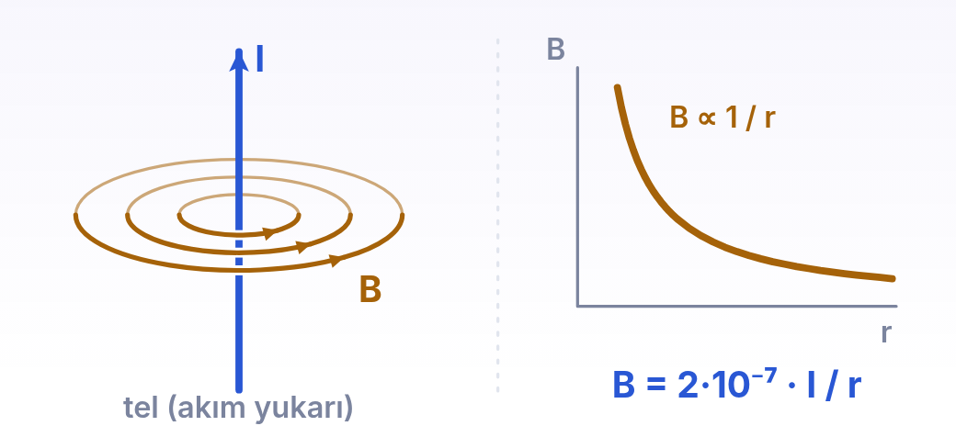
2 / 4 ORTA · ADIM 5 / 7
05
Akımın oluşturduğu alan: bağıntılar
Düz bir telden akım geçtiğinde çevresinde, tele dik düzlemlerde duran tel merkezli çemberler hâlinde bir manyetik alan doğar; burada çemberlere hafif yukarıdan baktığın için yassı görünüyorlar. Alanın yönünü sağ el kuralı verir: başparmak akım yönünü gösterecek şekilde teli kavrarsan, parmakların alan çizgilerini izler (önde sağa, arkada sola). Büyüklüğü akımla doğru, uzaklıkla ters orantılıdır — ters kare değil, ters birinci kuvvet.
dersler.perinet.org/manyetik-alan.html
42
Notes:
Akımın oluşturduğu alan: bağıntılar — şekil
Düz bir telden akım geçtiğinde çevresinde, tele dik düzlemlerde duran tel merkezli çemberler hâlinde bir manyetik alan doğar; burada çemberlere hafif yukarıdan baktığın için yassı görünüyorlar. Alanın yönünü sağ el kuralı verir: başparmak akım yönünü gösterecek şekilde teli kavrarsan, parmakların alan çizgilerini izler (önde sağa, arkada sola). Büyüklüğü akımla doğru, uzaklıkla ters orantılıdır — ters kare değil, ters birinci kuvvet.

Slide 43
2 / 4 ORTA · ADIM 6 / 7
05
Akımın oluşturduğu alan: bağıntılar
Kaynak | Alan bağıntısı | Özellik
Düz tel | B = μ₀I / (2πr) | çembersel çizgiler
Çembersel halka (merkezde) | B = μ₀I / (2r) | halkaya dik
Bobin / solenoid (içinde) | B = μ₀·n·I | düzgün alan
dersler.perinet.org/manyetik-alan.html
43
Notes:
Akımın oluşturduğu alan: bağıntılar — adım 6/7
Kaynak | Alan bağıntısı | Özellik
Düz tel | B = μ₀I / (2πr) | çembersel çizgiler
Çembersel halka (merkezde) | B = μ₀I / (2r) | halkaya dik
Bobin / solenoid (içinde) | B = μ₀·n·I | düzgün alan

Slide 44
2 / 4 ORTA · ADIM 7 / 7
05
Akımın oluşturduğu alan: bağıntılar
Bobin bağıntısındaki n, birim uzunluktaki sarım sayısıdır (n = N/ℓ).
20 cm'lik, 200 sarımlı bir bobinde n = 1000 sarım/m olur; 2 A akımla içindeki alan 4π·10⁻⁷ · 1000 · 2 ≈ 2,5 mT'dır, Dünya'nınkinin yaklaşık elli katı.
Birim kontrolü: (T·m/A) · A / m = T ✓. Bağıntıda r'yi santimetre olarak yazarsan sonuç yüz kat küçük çıkar; uzaklığı her zaman metreye çevir (5 cm = 0,05 m).
dersler.perinet.org/manyetik-alan.html
44
Notes:
Akımın oluşturduğu alan: bağıntılar — adım 7/7
• Bobin bağıntısındaki n, birim uzunluktaki sarım sayısıdır (n = N/ℓ).
• 20 cm'lik, 200 sarımlı bir bobinde n = 1000 sarım/m olur; 2 A akımla içindeki alan 4π·10⁻⁷ · 1000 · 2 ≈ 2,5 mT'dır, Dünya'nınkinin yaklaşık elli katı.
Birim kontrolü: (T·m/A) · A / m = T ✓. Bağıntıda r'yi santimetre olarak yazarsan sonuç yüz kat küçük çıkar; uzaklığı her zaman metreye çevir (5 cm = 0,05 m).

Slide 45
2 / 4 ORTA
05
Akımın oluşturduğu alan: bağıntılar
KISACA · BU BÖLÜMDE ÖĞRENDİK
Düz telin alanı B = 2·10⁻⁷·I/r'dir: akımla doğru, uzaklıkla ters orantılı (1/r, 1/r² değil). Halkanın merkezinde B = μ₀I/(2r), bobinin içinde B = μ₀·n·I olur.
dersler.perinet.org/manyetik-alan.html
45
Notes:
Kısaca: Düz telin alanı B = 2·10⁻⁷·I/r'dir: akımla doğru, uzaklıkla ters orantılı (1/r, 1/r² değil). Halkanın merkezinde B = μ₀I/(2r), bobinin içinde B = μ₀·n·I olur.
Sınıfa bu cümleyi kendi sözleriyle tekrar ettirin.

Slide 46
2 / 4 ORTA · ADIM 1 / 5
06
Sayılarla hisset: bir tel ne kadar güçlü bir mıknatıstır?
Sayıları tanıdık bir ölçüyle, Dünya'nın yaklaşık 50 µT'lık alanıyla karşılaştıralım; pusula, telin alanı buna yaklaştığında belirgin sapar.
Tabloda tel tek başına düşünülmüştür (B = 2·10⁻⁷·I/r):
dersler.perinet.org/manyetik-alan.html
46
Notes:
Sayılarla hisset: bir tel ne kadar güçlü bir mıknatıstır? — adım 1/5
• Sayıları tanıdık bir ölçüyle, Dünya'nın yaklaşık 50 µT'lık alanıyla karşılaştıralım; pusula, telin alanı buna yaklaştığında belirgin sapar.
• Tabloda tel tek başına düşünülmüştür (B = 2·10⁻⁷·I/r):

Slide 47
2 / 4 ORTA · ADIM 2 / 5
06
Sayılarla hisset: bir tel ne kadar güçlü bir mıknatıstır?
Durum | Akım | Uzaklık | Alan
Pil devresindeki ince tel | 1 A | 1 cm | 20 µT
Sayfadaki 01 deneyi (başlangıç) | 10 A | 5 cm | 40 µT
Kalın bir akü kablosu | 100 A | 10 cm | 200 µT
Yüksek gerilim hattının bir iletkeni | 1000 A | 20 m | 10 µT
Yıldırım kanalı (tipik tepe akımı) | 30 000 A | 100 m | 60 µT
dersler.perinet.org/manyetik-alan.html
47
Notes:
Sayılarla hisset: bir tel ne kadar güçlü bir mıknatıstır? — adım 2/5
Durum | Akım | Uzaklık | Alan
Pil devresindeki ince tel | 1 A | 1 cm | 20 µT
Sayfadaki 01 deneyi (başlangıç) | 10 A | 5 cm | 40 µT
Kalın bir akü kablosu | 100 A | 10 cm | 200 µT
Yüksek gerilim hattının bir iletkeni | 1000 A | 20 m | 10 µT
Yıldırım kanalı (tipik tepe akımı) | 30 000 A | 100 m | 60 µT

Slide 48
2 / 4 ORTA · ADIM 3 / 5
06
Sayılarla hisset: bir tel ne kadar güçlü bir mıknatıstır?
Tablodan okunan düzen şu: alan akımın kendisine değil, akımın uzaklığa oranına bağlıdır.
Akım on katına, uzaklık da on katına çıkarsa alan değişmez; 1 A ile 1 cm ve 10 A ile 10 cm aynı 20 µT'yı verir.
Bin amperlik bir hattın 20 m altındaki alan Dünya'nınkinin beşte biri kadarken yıldırımın on binlerce amperi 100 m öteden bile Dünya'nın alanını aşar; ama yalnızca çok kısa bir an için.
dersler.perinet.org/manyetik-alan.html
48
Notes:
Sayılarla hisset: bir tel ne kadar güçlü bir mıknatıstır? — adım 3/5
• Tablodan okunan düzen şu: alan akımın kendisine değil, akımın uzaklığa oranına bağlıdır.
• Akım on katına, uzaklık da on katına çıkarsa alan değişmez; 1 A ile 1 cm ve 10 A ile 10 cm aynı 20 µT'yı verir.
• Bin amperlik bir hattın 20 m altındaki alan Dünya'nınkinin beşte biri kadarken yıldırımın on binlerce amperi 100 m öteden bile Dünya'nın alanını aşar; ama yalnızca çok kısa bir an için.

Slide 49
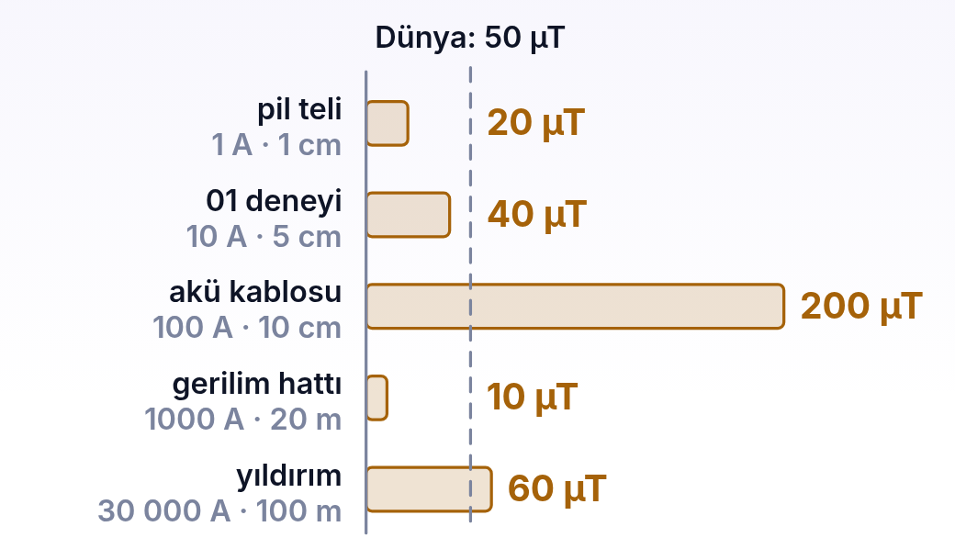
2 / 4 ORTA · ADIM 4 / 5
06
Sayılarla hisset: bir tel ne kadar güçlü bir mıknatıstır?
Tablodaki alanlar çubuk olarak yan yana. Kesikli çizgi Dünya'nın 50 µT'lık alanı: çubuğu bu çizgiyi geçen kaynak pusulayı belirgin saptırır. En büyük akım en güçlü alanı vermiyor; bin amperlik hat, 20 m uzakta olduğu için pil telinden bile zayıf kalıyor. Alanı belirleyen akımın uzaklığa oranıdır.
dersler.perinet.org/manyetik-alan.html
49
Notes:
Sayılarla hisset: bir tel ne kadar güçlü bir mıknatıstır? — şekil
Tablodaki alanlar çubuk olarak yan yana. Kesikli çizgi Dünya'nın 50 µT'lık alanı: çubuğu bu çizgiyi geçen kaynak pusulayı belirgin saptırır. En büyük akım en güçlü alanı vermiyor; bin amperlik hat, 20 m uzakta olduğu için pil telinden bile zayıf kalıyor. Alanı belirleyen akımın uzaklığa oranıdır.

Slide 50
2 / 4 ORTA · ADIM 5 / 5
06
Sayılarla hisset: bir tel ne kadar güçlü bir mıknatıstır?
Deneyde dene: Sayfanın 01 numaralı bölümünde “Akım 2 katı” düğmesi alanı 40 µT'dan 80 µT'ya çıkarır, “Uzaklık 2 katı” ise 20 µT'ya indirir. “Tele çok yakın” düğmesi 4 A'i 2 cm'ye getirir ve yine 40 µT verir: oran aynı, alan aynı.
dersler.perinet.org/manyetik-alan.html
50
Notes:
Sayılarla hisset: bir tel ne kadar güçlü bir mıknatıstır? — adım 5/5
Deneyde dene: Sayfanın 01 numaralı bölümünde “Akım 2 katı” düğmesi alanı 40 µT'dan 80 µT'ya çıkarır, “Uzaklık 2 katı” ise 20 µT'ya indirir. “Tele çok yakın” düğmesi 4 A'i 2 cm'ye getirir ve yine 40 µT verir: oran aynı, alan aynı.

Slide 51
2 / 4 ORTA
06
Sayılarla hisset: bir tel ne kadar güçlü bir mıknatıstır?
KISACA · BU BÖLÜMDE ÖĞRENDİK
Telin alanı I/r oranına bağlıdır: 1 A'lik bir tel 1 cm'de 20 µT, 1000 A'lik bir hat 20 m'de 10 µT üretir. Pusula ancak bu alan Dünya'nın 50 µT'lık alanıyla kıyaslanabilir olunca belirgin sapar.
dersler.perinet.org/manyetik-alan.html
51
Notes:
Kısaca: Telin alanı I/r oranına bağlıdır: 1 A'lik bir tel 1 cm'de 20 µT, 1000 A'lik bir hat 20 m'de 10 µT üretir. Pusula ancak bu alan Dünya'nın 50 µT'lık alanıyla kıyaslanabilir olunca belirgin sapar.
Sınıfa bu cümleyi kendi sözleriyle tekrar ettirin.

Slide 52
2 / 4 ORTA · ADIM 1 / 5
07
Akım taşıyan tele etki eden kuvvet
Manyetik alan içindeki bir tel akım taşıyorsa, tele bir kuvvet etki eder:
F = B · I · L · sinα
1 T = 1 N / (A·m)
Burada α, akım yönü ile alan arasındaki açıdır.
Kuvvet hem akıma hem alana diktir; yönünü sağ el kuralı verir.
dersler.perinet.org/manyetik-alan.html
52
Notes:
Akım taşıyan tele etki eden kuvvet — adım 1/5
• Manyetik alan içindeki bir tel akım taşıyorsa, tele bir kuvvet etki eder:
F = B · I · L · sinα 1 T = 1 N / (A·m)
• Burada α, akım yönü ile alan arasındaki açıdır.
• Kuvvet hem akıma hem alana diktir; yönünü sağ el kuralı verir.

Slide 53
2 / 4 ORTA · ADIM 2 / 5
07
Akım taşıyan tele etki eden kuvvet
Bağıntının her parçası ayrı bir deneyle sınanabilir:
Alan: Alan iki kat güçlüyse kuvvet de iki kat olur: F ∝ B.
Akım: Akım iki katına çıkınca kuvvet iki katına çıkar: F ∝ I.
Uzunluk: Alanın içinde kalan tel uzunluğu L iki katına çıkınca kuvvet de iki katına çıkar; her tel parçası kendi payını ekler.
Açı: Telin alana dik izdüşümü L·sinα'dır; alana paralel kısım hiç kuvvet doğurmaz.
dersler.perinet.org/manyetik-alan.html
53
Notes:
Akım taşıyan tele etki eden kuvvet — adım 2/5
• Bağıntının her parçası ayrı bir deneyle sınanabilir:
• Alan: Alan iki kat güçlüyse kuvvet de iki kat olur: F ∝ B.
• Akım: Akım iki katına çıkınca kuvvet iki katına çıkar: F ∝ I.
• Uzunluk: Alanın içinde kalan tel uzunluğu L iki katına çıkınca kuvvet de iki katına çıkar; her tel parçası kendi payını ekler.
• Açı: Telin alana dik izdüşümü L·sinα'dır; alana paralel kısım hiç kuvvet doğurmaz.

Slide 54
2 / 4 ORTA · ADIM 3 / 5
07
Akım taşıyan tele etki eden kuvvet
α = 90° (akım alana dik): kuvvet en büyük, F = B·I·L
α = 0° veya 180° (akım alana paralel): kuvvet sıfır
Bu bağıntı teslanın tanımını da verir: 1 T, alana dik duran, 1 m uzunluğunda ve 1 A akım taşıyan bir tele 1 N kuvvet uygulayan alandır.
Sayfanın 02 numaralı deneyinde 0,5 m'lik tel 5 A akım taşırken 0,4 T'lık alanda 0,4 · 5 · 0,5 = 1 N kuvvet görür; açıyı 30°'ye indirirsen kuvvet yarıya, 0,5 N'a düşer.
dersler.perinet.org/manyetik-alan.html
54
Notes:
Akım taşıyan tele etki eden kuvvet — adım 3/5
• α = 90° (akım alana dik): kuvvet en büyük, F = B·I·L
• α = 0° veya 180° (akım alana paralel): kuvvet sıfır
• Bu bağıntı teslanın tanımını da verir: 1 T, alana dik duran, 1 m uzunluğunda ve 1 A akım taşıyan bir tele 1 N kuvvet uygulayan alandır.
• Sayfanın 02 numaralı deneyinde 0,5 m'lik tel 5 A akım taşırken 0,4 T'lık alanda 0,4 · 5 · 0,5 = 1 N kuvvet görür; açıyı 30°'ye indirirsen kuvvet yarıya, 0,5 N'a düşer.

Slide 55
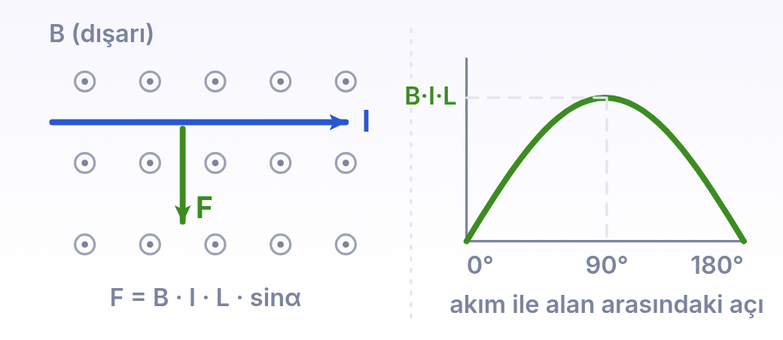
2 / 4 ORTA · ADIM 4 / 5
07
Akım taşıyan tele etki eden kuvvet
Alan içindeki bir tele etkiyen kuvvet, akıma ve alana dik çıkar: çizimde akım sağa, alan sayfadan dışarı olduğu için sağ el kuralı kuvveti aşağı verir. Büyüklüğü aradaki açının sinüsüyle değişir. Tel alana dikken kuvvet en büyüktür (α = 90°, sinα = 1); alana paralelken kuvvet sıfırdır (α = 0 ya da 180°). Elektrik motorunun bütün sırrı bu tek bağıntıda saklıdır.
dersler.perinet.org/manyetik-alan.html
55
Notes:
Akım taşıyan tele etki eden kuvvet — şekil
Alan içindeki bir tele etkiyen kuvvet, akıma ve alana dik çıkar: çizimde akım sağa, alan sayfadan dışarı olduğu için sağ el kuralı kuvveti aşağı verir. Büyüklüğü aradaki açının sinüsüyle değişir. Tel alana dikken kuvvet en büyüktür (α = 90°, sinα = 1); alana paralelken kuvvet sıfırdır (α = 0 ya da 180°). Elektrik motorunun bütün sırrı bu tek bağıntıda saklıdır.

Slide 56
2 / 4 ORTA · ADIM 5 / 5
07
Akım taşıyan tele etki eden kuvvet
Elektrik motorlarının çalışma ilkesi budur: alan içindeki akım çerçevesine etki eden kuvvet çifti, çerçeveyi döndürür.
dersler.perinet.org/manyetik-alan.html
56
Notes:
Akım taşıyan tele etki eden kuvvet — adım 5/5
• Elektrik motorlarının çalışma ilkesi budur: alan içindeki akım çerçevesine etki eden kuvvet çifti, çerçeveyi döndürür.

Slide 57
2 / 4 ORTA
07
Akım taşıyan tele etki eden kuvvet
KISACA · BU BÖLÜMDE ÖĞRENDİK
Alan içindeki akım taşıyan tele F = B·I·L·sinα kuvveti etki eder; α akımla alan arasındaki açıdır. Kuvvet akım alana dikken en büyük, paralelken sıfırdır ve 1 T = 1 N/(A·m)'dir.
dersler.perinet.org/manyetik-alan.html
57
Notes:
Kısaca: Alan içindeki akım taşıyan tele F = B·I·L·sinα kuvveti etki eder; α akımla alan arasındaki açıdır. Kuvvet akım alana dikken en büyük, paralelken sıfırdır ve 1 T = 1 N/(A·m)'dir.
Sınıfa bu cümleyi kendi sözleriyle tekrar ettirin.

Slide 58
2 / 4 ORTA · ADIM 1 / 5
08
Hareketli yüke etki eden kuvvet
Akım aslında hareketli yüklerden ibarettir; dolayısıyla tek bir yük için de benzer bir bağıntı geçerlidir:
F = q · v · B · sinα
dersler.perinet.org/manyetik-alan.html
58
Notes:
Hareketli yüke etki eden kuvvet — adım 1/5
• Akım aslında hareketli yüklerden ibarettir; dolayısıyla tek bir yük için de benzer bir bağıntı geçerlidir:
F = q · v · B · sinα

Slide 59
2 / 4 ORTA · ADIM 2 / 5
08
Hareketli yüke etki eden kuvvet
Telden tek yüke
Akımın tanımı: Telin bir kesitinden Δt sürede q yükü geçiyorsa akım I = q / Δt'dir.
Yolun tanımı: Bu yük aynı sürede v hızıyla L = v·Δt kadar yol alır.
Çarp: I·L = (q/Δt)·(v·Δt) = q·v; Δt sadeleşir.
Yerine koy: F = B·I·L·sinα içinde I·L yerine q·v yazınca F = q·v·B·sinα çıkar. Burada α, hız ile alan arasındaki açıdır.
dersler.perinet.org/manyetik-alan.html
59
Notes:
Hareketli yüke etki eden kuvvet — adım 2/5
Telden tek yüke
• Akımın tanımı: Telin bir kesitinden Δt sürede q yükü geçiyorsa akım I = q / Δt'dir.
• Yolun tanımı: Bu yük aynı sürede v hızıyla L = v·Δt kadar yol alır.
• Çarp: I·L = (q/Δt)·(v·Δt) = q·v; Δt sadeleşir.
• Yerine koy: F = B·I·L·sinα içinde I·L yerine q·v yazınca F = q·v·B·sinα çıkar. Burada α, hız ile alan arasındaki açıdır.

Slide 60
2 / 4 ORTA · ADIM 3 / 5
08
Hareketli yüke etki eden kuvvet
Kuvvet hem hıza hem alana diktir.
Bunun üç önemli sonucu vardır:
Duran yüke manyetik kuvvet etki etmez (v = 0 ise F = 0).
Alana paralel giren yük sapmaz (α = 0 ise F = 0).
Manyetik kuvvet iş yapmaz: kuvvet hıza dik olduğu için cismin kinetik enerjisi değişmez; yalnızca yönü değişir.
dersler.perinet.org/manyetik-alan.html
60
Notes:
Hareketli yüke etki eden kuvvet — adım 3/5
• Kuvvet hem hıza hem alana diktir.
• Bunun üç önemli sonucu vardır:
• Duran yüke manyetik kuvvet etki etmez (v = 0 ise F = 0).
• Alana paralel giren yük sapmaz (α = 0 ise F = 0).
• Manyetik kuvvet iş yapmaz: kuvvet hıza dik olduğu için cismin kinetik enerjisi değişmez; yalnızca yönü değişir.

Slide 61
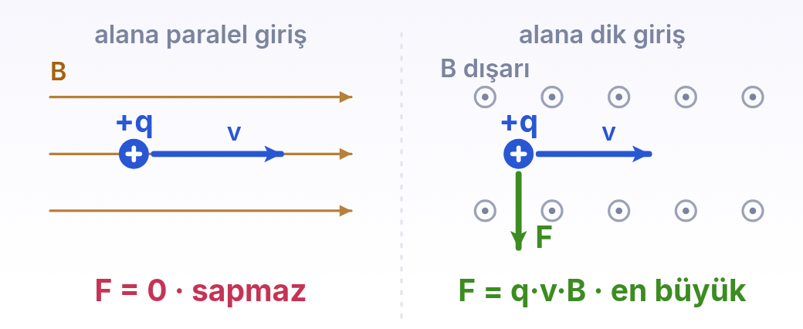
2 / 4 ORTA · ADIM 4 / 5
08
Hareketli yüke etki eden kuvvet
Manyetik kuvvet yalnızca hareket hâlindeki yüke etki eder ve büyüklüğü hız ile alan arasındaki açıya bağlıdır. Alana paralel giren yük hiç sapmaz; dik giren yük ise en büyük kuvveti görür. Çizimdeki yük pozitif: sağa giderken dışarı yönelmiş alanda kuvvet aşağı çıkar, elektron olsaydı yukarı olurdu. Kuvvet hıza daima dik olduğu için yükün süratini asla değiştiremez — manyetik kuvvet iş yapmaz, yalnızca yön değiştirir.
dersler.perinet.org/manyetik-alan.html
61
Notes:
Hareketli yüke etki eden kuvvet — şekil
Manyetik kuvvet yalnızca hareket hâlindeki yüke etki eder ve büyüklüğü hız ile alan arasındaki açıya bağlıdır. Alana paralel giren yük hiç sapmaz; dik giren yük ise en büyük kuvveti görür. Çizimdeki yük pozitif: sağa giderken dışarı yönelmiş alanda kuvvet aşağı çıkar, elektron olsaydı yukarı olurdu. Kuvvet hıza daima dik olduğu için yükün süratini asla değiştiremez — manyetik kuvvet iş yapmaz, yalnızca yön değiştirir.

Slide 62
2 / 4 ORTA · ADIM 5 / 5
08
Hareketli yüke etki eden kuvvet
Bu kuvvet küçük görünse de parçacığın kütlesine göre devasadır.
Sayfanın 03 numaralı deneyindeki elektron (v = 10⁷ m/s, B = 1 mT) 1,6·10⁻¹⁵ N kuvvet görür; ağırlığı ise yaklaşık 9·10⁻³⁰ N'dur.
Manyetik kuvvet ağırlığın 10¹⁴ katından büyüktür; yüklü parçacık problemlerinde yerçekimi bu yüzden hesaba katılmaz.
dersler.perinet.org/manyetik-alan.html
62
Notes:
Hareketli yüke etki eden kuvvet — adım 5/5
• Bu kuvvet küçük görünse de parçacığın kütlesine göre devasadır.
• Sayfanın 03 numaralı deneyindeki elektron (v = 10⁷ m/s, B = 1 mT) 1,6·10⁻¹⁵ N kuvvet görür; ağırlığı ise yaklaşık 9·10⁻³⁰ N'dur.
• Manyetik kuvvet ağırlığın 10¹⁴ katından büyüktür; yüklü parçacık problemlerinde yerçekimi bu yüzden hesaba katılmaz.

Slide 63
2 / 4 ORTA
08
Hareketli yüke etki eden kuvvet
KISACA · BU BÖLÜMDE ÖĞRENDİK
Alan içinde v hızıyla hareket eden q yüküne F = q·v·B·sinα kuvveti etki eder; bağıntı I·L = q·v eşitliğinden çıkar. Kuvvet hıza dik olduğu için iş yapmaz: sürat değişmez, yalnızca yön değişir.
dersler.perinet.org/manyetik-alan.html
63
Notes:
Kısaca: Alan içinde v hızıyla hareket eden q yüküne F = q·v·B·sinα kuvveti etki eder; bağıntı I·L = q·v eşitliğinden çıkar. Kuvvet hıza dik olduğu için iş yapmaz: sürat değişmez, yalnızca yön değişir.
Sınıfa bu cümleyi kendi sözleriyle tekrar ettirin.

Slide 64
2 / 4 ORTA · ADIM 1 / 6
09
Manyetik alanda dairesel hareket
Alana dik giren bir yük için manyetik kuvvet, sabit büyüklükte ve daima hıza dik olur — yani merkezcil kuvvet rolünü üstlenir:
q·v·B = m·v² / r
r = m·v / (q·B)
T = 2π·m / (q·B)
dersler.perinet.org/manyetik-alan.html
64
Notes:
Manyetik alanda dairesel hareket — adım 1/6
• Alana dik giren bir yük için manyetik kuvvet, sabit büyüklükte ve daima hıza dik olur — yani merkezcil kuvvet rolünü üstlenir:
q·v·B = m·v² / r r = m·v / (q·B) T = 2π·m / (q·B)

Slide 65
2 / 4 ORTA · ADIM 2 / 6
09
Manyetik alanda dairesel hareket
Formüldeki harfler ne anlama geliyor?
Sembol | Anlamı | Birimi
q | parçacığın yükünün büyüklüğü | C
v | parçacığın hızı | m/s
m | parçacığın kütlesi | kg
B | parçacığın içinde döndüğü manyetik alan | T
r | parçacığın çizdiği çemberin yarıçapı (telden uzaklık değil) | m
T | periyot: bir tam turun süresi; alanın birimi olan tesla (T) ile karıştırma | s
dersler.perinet.org/manyetik-alan.html
65
Notes:
Manyetik alanda dairesel hareket — adım 2/6
Formüldeki harfler ne anlama geliyor?
Sembol | Anlamı | Birimi
q | parçacığın yükünün büyüklüğü | C
v | parçacığın hızı | m/s
m | parçacığın kütlesi | kg
B | parçacığın içinde döndüğü manyetik alan | T
r | parçacığın çizdiği çemberin yarıçapı (telden uzaklık değil) | m
T | periyot: bir tam turun süresi; alanın birimi olan tesla (T) ile karıştırma | s

Slide 66
2 / 4 ORTA · ADIM 3 / 6
09
Manyetik alanda dairesel hareket
Kuvvet merkeze yönelir: Büyüklüğü sabit ve hep hıza dik bir kuvvet cismi düzgün çembersel harekete zorlar; bunun için gereken merkezcil kuvvet m·v²/r'dir.
Eşitle: Bu kuvveti manyetik kuvvet sağlar: q·v·B = m·v²/r.
Yarıçap: İki taraftaki v'lerden biri sadeleşir: r = m·v/(q·B).
Periyot: Bir tur 2π·r yoldur, T = 2π·r/v. r'yi yerine koyunca v tamamen sadeleşir: T = 2π·m/(q·B).
dersler.perinet.org/manyetik-alan.html
66
Notes:
Manyetik alanda dairesel hareket — adım 3/6
• Kuvvet merkeze yönelir: Büyüklüğü sabit ve hep hıza dik bir kuvvet cismi düzgün çembersel harekete zorlar; bunun için gereken merkezcil kuvvet m·v²/r'dir.
• Eşitle: Bu kuvveti manyetik kuvvet sağlar: q·v·B = m·v²/r.
• Yarıçap: İki taraftaki v'lerden biri sadeleşir: r = m·v/(q·B).
• Periyot: Bir tur 2π·r yoldur, T = 2π·r/v. r'yi yerine koyunca v tamamen sadeleşir: T = 2π·m/(q·B).

Slide 67
2 / 4 ORTA · ADIM 4 / 6
09
Manyetik alanda dairesel hareket
Yarıçap hızla doğru, alanla ters orantılıdır.
Periyot ise hızdan bağımsızdır: hız iki katına çıkarsa yarıçap da iki katına çıkar ve tur süresi değişmez.
Siklotron hızlandırıcılarının çalışma ilkesi tam olarak budur.
Pozitif ve negatif yükler aynı alanda zıt yönlerde döner; sayfanın 03 numaralı deneyinde yükün işaretini değiştirip bunu görebilirsin.
Aynı deneydeki elektron için:
dersler.perinet.org/manyetik-alan.html
67
Notes:
Manyetik alanda dairesel hareket — adım 4/6
• Yarıçap hızla doğru, alanla ters orantılıdır.
• Periyot ise hızdan bağımsızdır: hız iki katına çıkarsa yarıçap da iki katına çıkar ve tur süresi değişmez.
• Siklotron hızlandırıcılarının çalışma ilkesi tam olarak budur.
• Pozitif ve negatif yükler aynı alanda zıt yönlerde döner; sayfanın 03 numaralı deneyinde yükün işaretini değiştirip bunu görebilirsin.
• Aynı deneydeki elektron için:

Slide 68
2 / 4 ORTA · ADIM 5 / 6
09
Manyetik alanda dairesel hareket
Hız | Alan | Yarıçap | Periyot
10·10⁶ m/s | 1,0 mT | 5,7 cm | 3,6·10⁻⁸ s
20·10⁶ m/s | 1,0 mT | 11,4 cm | 3,6·10⁻⁸ s
10·10⁶ m/s | 2,0 mT | 2,8 cm | 1,8·10⁻⁸ s
dersler.perinet.org/manyetik-alan.html
68
Notes:
Manyetik alanda dairesel hareket — adım 5/6
Hız | Alan | Yarıçap | Periyot
10·10⁶ m/s | 1,0 mT | 5,7 cm | 3,6·10⁻⁸ s
20·10⁶ m/s | 1,0 mT | 11,4 cm | 3,6·10⁻⁸ s
10·10⁶ m/s | 2,0 mT | 2,8 cm | 1,8·10⁻⁸ s

Slide 69
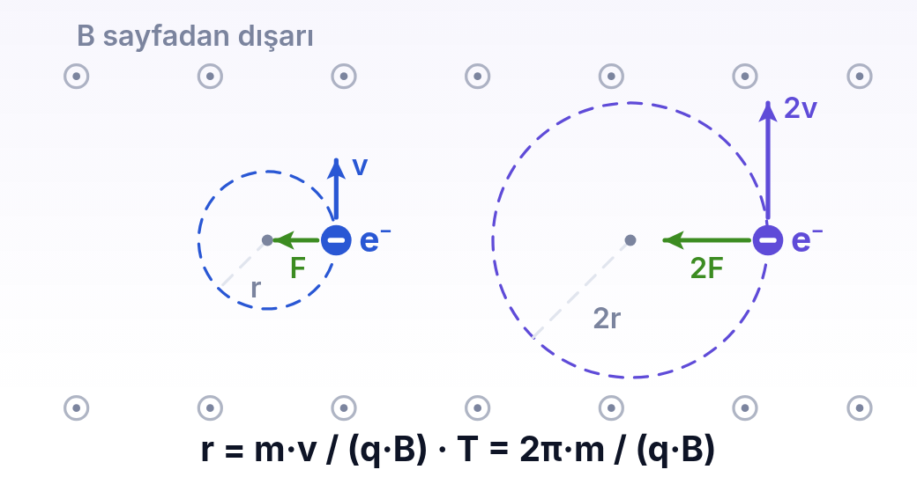
2 / 4 ORTA · ADIM 6 / 6
09
Manyetik alanda dairesel hareket
Alana dik giren yükün gördüğü kuvvet hıza daima dik olduğu için yük çember çizer; merkezcil kuvveti manyetik kuvvet sağlar. Çizimdeki parçacıklar, tablodaki gibi elektron: sayfadan dışarı alanda saat yönünün tersine dönerler (pozitif yük ters yönde dönerdi). Hız iki katına çıkarsa kuvvet de yarıçap da iki katına çıkar; ama periyot hıza hiç bağlı değildir — hızlı parçacık daha büyük çember çizer ama turu aynı sürede tamamlar. Siklotron tam olarak bunu kullanır.
dersler.perinet.org/manyetik-alan.html
69
Notes:
Manyetik alanda dairesel hareket — şekil
Alana dik giren yükün gördüğü kuvvet hıza daima dik olduğu için yük çember çizer; merkezcil kuvveti manyetik kuvvet sağlar. Çizimdeki parçacıklar, tablodaki gibi elektron: sayfadan dışarı alanda saat yönünün tersine dönerler (pozitif yük ters yönde dönerdi). Hız iki katına çıkarsa kuvvet de yarıçap da iki katına çıkar; ama periyot hıza hiç bağlı değildir — hızlı parçacık daha büyük çember çizer ama turu aynı sürede tamamlar. Siklotron tam olarak bunu kullanır.

Slide 70
2 / 4 ORTA
09
Manyetik alanda dairesel hareket
KISACA · BU BÖLÜMDE ÖĞRENDİK
Alana dik giren yük çember çizer: q·v·B = m·v²/r eşitliğinden r = m·v/(q·B) ve T = 2π·m/(q·B) çıkar. Yarıçap hızla büyür, periyot hızdan bağımsızdır.
dersler.perinet.org/manyetik-alan.html
70
Notes:
Kısaca: Alana dik giren yük çember çizer: q·v·B = m·v²/r eşitliğinden r = m·v/(q·B) ve T = 2π·m/(q·B) çıkar. Yarıçap hızla büyür, periyot hızdan bağımsızdır.
Sınıfa bu cümleyi kendi sözleriyle tekrar ettirin.

Slide 71
2 / 4 ORTA
DÜŞÜN
Hızı iki katına çıkan elektron iki kat büyük çember çiziyorsa, turunu neden aynı sürede tamamlar?
?
09 · Manyetik alanda dairesel hareket Cevap bir sonraki slaytta
dersler.perinet.org/manyetik-alan.html
71
Notes:
Düşün: Hızı iki katına çıkan elektron iki kat büyük çember çiziyorsa, turunu neden aynı sürede tamamlar?
Sınıfa sorun, birkaç tahmin alın; sonra cevap slaytına geçin.
Cevap: Çember iki kat büyüdüğü için bir turun yolu da iki kat uzar, ama elektron bu yolu iki kat hızla alır. Yol ve hız aynı oranda arttığından süre değişmez. Tur süresini yalnızca kütle, yük ve alan belirler: T = 2π·m/(q·B).

Slide 72
2 / 4 ORTA
!
Cevap
Hızı iki katına çıkan elektron iki kat büyük çember çiziyorsa, turunu neden aynı sürede tamamlar?
Çember iki kat büyüdüğü için bir turun yolu da iki kat uzar, ama elektron bu yolu iki kat hızla alır. Yol ve hız aynı oranda arttığından süre değişmez. Tur süresini yalnızca kütle, yük ve alan belirler: T = 2π·m/(q·B).
dersler.perinet.org/manyetik-alan.html
72
Notes:
Cevap: Çember iki kat büyüdüğü için bir turun yolu da iki kat uzar, ama elektron bu yolu iki kat hızla alır. Yol ve hız aynı oranda arttığından süre değişmez. Tur süresini yalnızca kütle, yük ve alan belirler: T = 2π·m/(q·B).

Slide 73
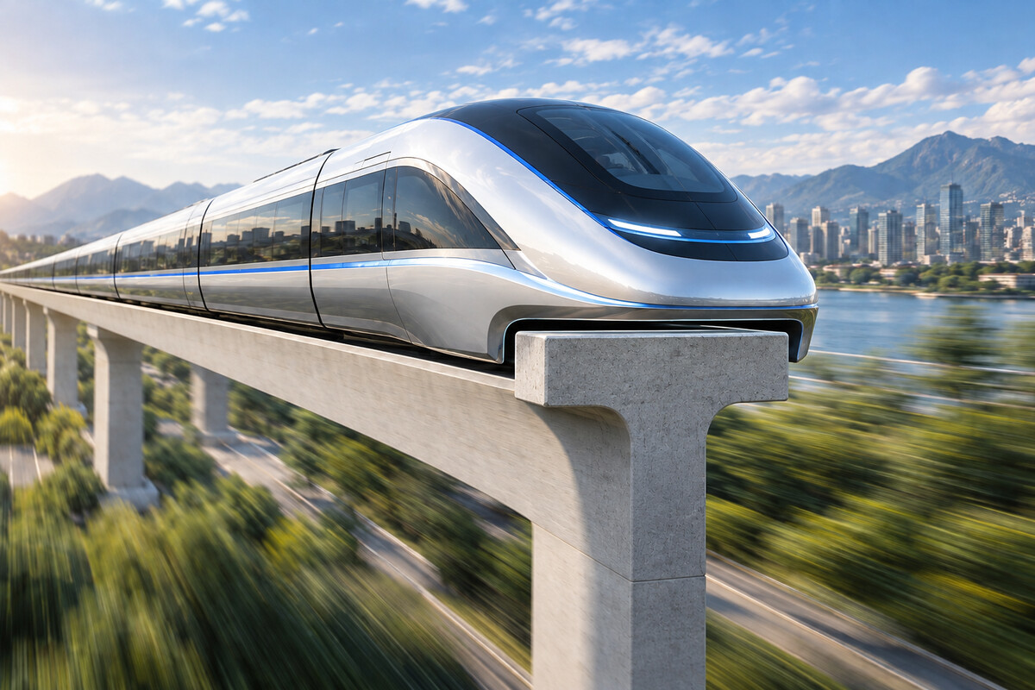
3
BASAMAK 3 / 4
İleri
Derinleşme: alanlar üst üste binince, yük alana eğik girince ve manyetizma teknolojiye dönüşünce ne olur?
10 İki tel yan yana: alanların toplanması ve paralel teller
11 Eğik giriş, sarmal yörünge ve siklotron
Manyetik trenler (maglev) raya hiç değmeden yol alır. Güçlü elektromıknatıslar treni raydan küçük bir boşlukla ayırıp havada tutar; raydaki mıknatısların alanı sırayla değiştirilerek tren ileri çekilir. Tekerlek sürtünmesi olmadığı için deneme sürüşlerinde 600 km/h'in üzerine çıkılmıştır.
12 Manyetizma gerçek dünyada
dersler.perinet.org/manyetik-alan.html
73
Notes:
Basamak 3 — İleri: Derinleşme: alanlar üst üste binince, yük alana eğik girince ve manyetizma teknolojiye dönüşünce ne olur?
10 İki tel yan yana: alanların toplanması ve paralel teller
11 Eğik giriş, sarmal yörünge ve siklotron
12 Manyetizma gerçek dünyada
Görsel: Manyetik trenler (maglev) raya hiç değmeden yol alır. Güçlü elektromıknatıslar treni raydan küçük bir boşlukla ayırıp havada tutar; raydaki mıknatısların alanı sırayla değiştirilerek tren ileri çekilir. Tekerlek sürtünmesi olmadığı için deneme sürüşlerinde 600 km/h'in üzerine çıkılmıştır.

Slide 74
3 / 4 İLERİ · ADIM 1 / 7
10
İki tel yan yana: alanların toplanması ve paralel teller
Birden çok akım varsa bir noktadaki toplam alan, her birinin alanının vektörel toplamıdır (üst üste binme ilkesi): aynı yönlü alanlar toplanır, zıt yönlüler birbirinden çıkarılır.
dersler.perinet.org/manyetik-alan.html
74
Notes:
İki tel yan yana: alanların toplanması ve paralel teller — adım 1/7
• Birden çok akım varsa bir noktadaki toplam alan, her birinin alanının vektörel toplamıdır (üst üste binme ilkesi): aynı yönlü alanlar toplanır, zıt yönlüler birbirinden çıkarılır.

Slide 75
3 / 4 İLERİ · ADIM 2 / 7
10
İki tel yan yana: alanların toplanması ve paralel teller
Aynı yönde akım taşıyan iki tel: aralarındaki bölgede alanları zıt yönlüdür; bir noktada birbirini tam götürür.
Zıt yönde akım taşıyan iki tel: aralarında alanlar aynı yönlüdür ve toplanır; uzakta ise büyük ölçüde birbirini götürür.
Evdeki kablo: gidiş ve dönüş telleri milimetrelerle ayrılmış, zıt akımlı iki teldir; alanları kablodan uzaklaştıkça hızla birbirini siler.
dersler.perinet.org/manyetik-alan.html
75
Notes:
İki tel yan yana: alanların toplanması ve paralel teller — adım 2/7
• Aynı yönde akım taşıyan iki tel: aralarındaki bölgede alanları zıt yönlüdür; bir noktada birbirini tam götürür.
• Zıt yönde akım taşıyan iki tel: aralarında alanlar aynı yönlüdür ve toplanır; uzakta ise büyük ölçüde birbirini götürür.
• Evdeki kablo: gidiş ve dönüş telleri milimetrelerle ayrılmış, zıt akımlı iki teldir; alanları kablodan uzaklaştıkça hızla birbirini siler.

Slide 76
3 / 4 İLERİ · ADIM 3 / 7
10
İki tel yan yana: alanların toplanması ve paralel teller
Paralel teller birbirine kuvvet uygular
Bir telin alanı, yanındaki telin akımına kuvvet uygular.
Tel 1'in d uzaklıktaki alanı B₁ = 2·10⁻⁷·I₁/d'dir; bu alan tel 2'nin L uzunluğuna F = B₁·I₂·L kuvvetini uygular.
Birim uzunluk başına:
F/L = 2·10⁻⁷ · I₁ · I₂ / d
dersler.perinet.org/manyetik-alan.html
76
Notes:
İki tel yan yana: alanların toplanması ve paralel teller — adım 3/7
Paralel teller birbirine kuvvet uygular
• Bir telin alanı, yanındaki telin akımına kuvvet uygular.
• Tel 1'in d uzaklıktaki alanı B₁ = 2·10⁻⁷·I₁/d'dir; bu alan tel 2'nin L uzunluğuna F = B₁·I₂·L kuvvetini uygular.
• Birim uzunluk başına:
F/L = 2·10⁻⁷ · I₁ · I₂ / d

Slide 77
3 / 4 İLERİ · ADIM 4 / 7
10
İki tel yan yana: alanların toplanması ve paralel teller
Sağ el kuralıyla bakınca şaşırtıcı bir sonuç çıkar: aynı yönde akım taşıyan teller birbirini çeker, zıt yönde akım taşıyanlar iter — elektrikteki “benzer yükler iter” kuralının tam tersi.
1948'den 2019'a kadar amper bu kuvvetle tanımlanıyordu: 1 m aralıklı iki uzun paralel telde metre başına 2·10⁻⁷ N kuvvet doğuran akım 1 A'dir.
dersler.perinet.org/manyetik-alan.html
77
Notes:
İki tel yan yana: alanların toplanması ve paralel teller — adım 4/7
• Sağ el kuralıyla bakınca şaşırtıcı bir sonuç çıkar: aynı yönde akım taşıyan teller birbirini çeker, zıt yönde akım taşıyanlar iter — elektrikteki “benzer yükler iter” kuralının tam tersi.
• 1948'den 2019'a kadar amper bu kuvvetle tanımlanıyordu: 1 m aralıklı iki uzun paralel telde metre başına 2·10⁻⁷ N kuvvet doğuran akım 1 A'dir.

Slide 78
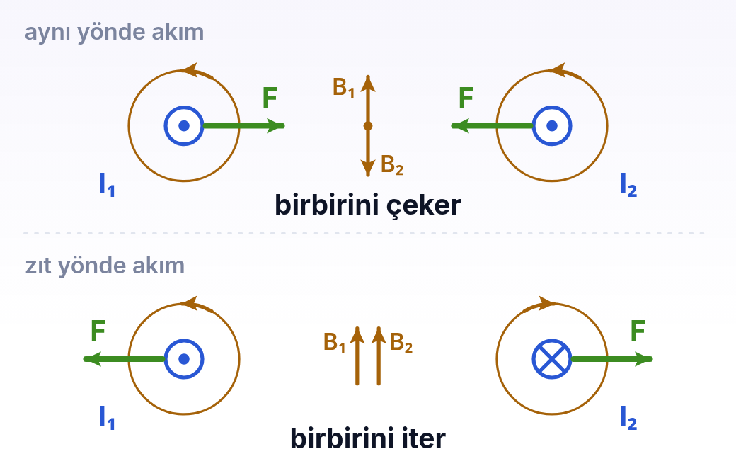
3 / 4 İLERİ · ADIM 5 / 7
10
İki tel yan yana: alanların toplanması ve paralel teller
Tellere uçtan bakıyorsun: ⊙ akım sana doğru, ⊗ akım sayfaya doğru; sarı çemberler her telin alanı. Aynı yönlü akımlarda tellerin arasında iki alan zıt yönlüdür ve kuvvetler telleri birbirine yaklaştırır: teller çeker. Zıt yönlü akımlarda aradaki alanlar aynı yöne bakıp toplanır, kuvvetler telleri ayırır: teller iter.
dersler.perinet.org/manyetik-alan.html
78
Notes:
İki tel yan yana: alanların toplanması ve paralel teller — şekil
Tellere uçtan bakıyorsun: ⊙ akım sana doğru, ⊗ akım sayfaya doğru; sarı çemberler her telin alanı. Aynı yönlü akımlarda tellerin arasında iki alan zıt yönlüdür ve kuvvetler telleri birbirine yaklaştırır: teller çeker. Zıt yönlü akımlarda aradaki alanlar aynı yöne bakıp toplanır, kuvvetler telleri ayırır: teller iter.

Slide 79
3 / 4 İLERİ · ADIM 6 / 7
10
İki tel yan yana: alanların toplanması ve paralel teller
Modelin sınırı: B = 2·10⁻⁷·I/r çok uzun ve ince düz bir tel içindir; kısa tellerde ya da telin uçlarına yakın noktalarda alan farklıdır. Bağıntılar boşluk ve hava içindir; demir gibi maddeler alanı yüzlerce kat güçlendirebilir.
dersler.perinet.org/manyetik-alan.html
79
Notes:
İki tel yan yana: alanların toplanması ve paralel teller — adım 6/7
Modelin sınırı: B = 2·10⁻⁷·I/r çok uzun ve ince düz bir tel içindir; kısa tellerde ya da telin uçlarına yakın noktalarda alan farklıdır. Bağıntılar boşluk ve hava içindir; demir gibi maddeler alanı yüzlerce kat güçlendirebilir.

Slide 80
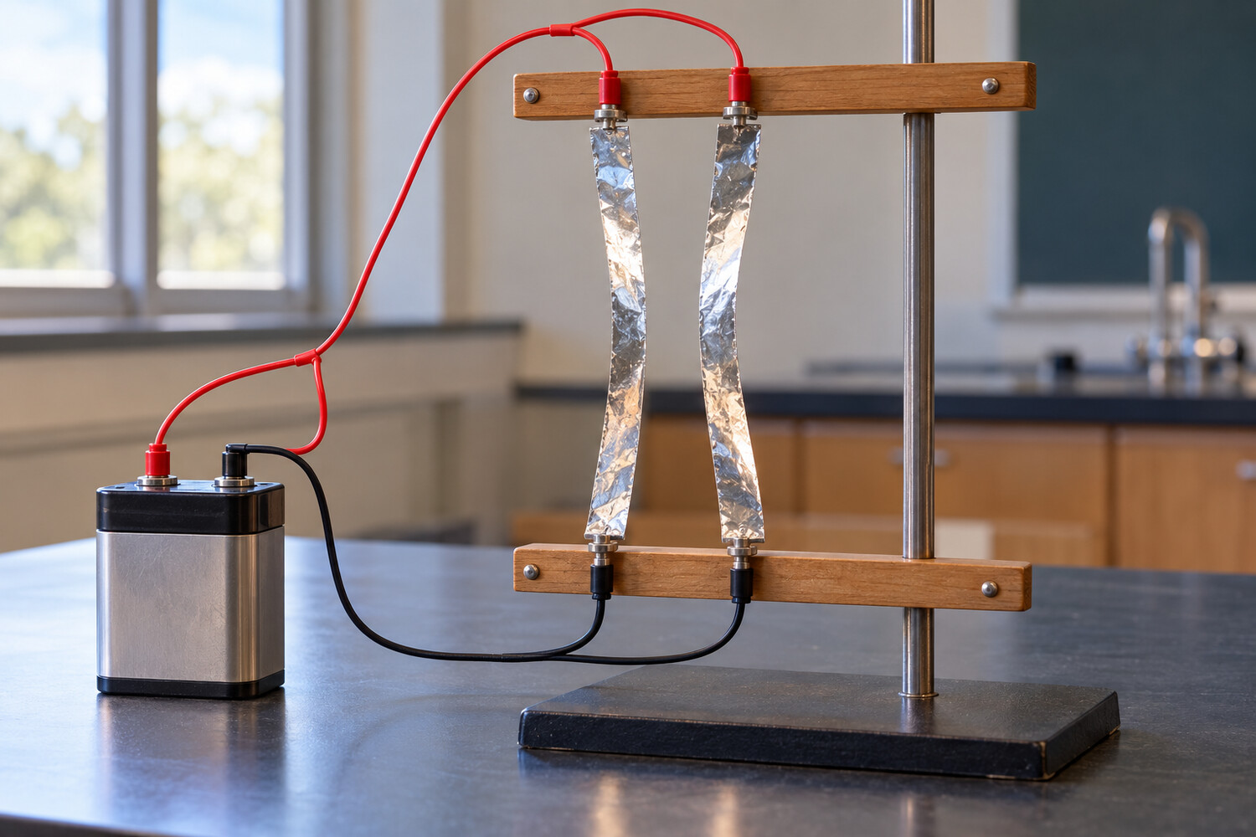
3 / 4 İLERİ · ADIM 7 / 7
10
İki tel yan yana: alanların toplanması ve paralel teller
İki folyo şerit ortalarından hafifçe birbirine doğru bükülmüş. Pilin kablosu iki şeridin üst ucuna ayrıldığı için akım ikisinde de aynı yönde akar, ve aynı yönde akım taşıyan paralel iletkenler birbirini çeker: F/L = 2·10⁻⁷·I₁·I₂/d. Akımlardan birinin yönünü çevirirsen şeritler bu kez birbirinden uzaklaşır; zıt yönlü akımlar iter.
dersler.perinet.org/manyetik-alan.html
80
Notes:
İki tel yan yana: alanların toplanması ve paralel teller — şekil
İki folyo şerit ortalarından hafifçe birbirine doğru bükülmüş. Pilin kablosu iki şeridin üst ucuna ayrıldığı için akım ikisinde de aynı yönde akar, ve aynı yönde akım taşıyan paralel iletkenler birbirini çeker: F/L = 2·10⁻⁷·I₁·I₂/d. Akımlardan birinin yönünü çevirirsen şeritler bu kez birbirinden uzaklaşır; zıt yönlü akımlar iter.

Slide 81
3 / 4 İLERİ
10
İki tel yan yana: alanların toplanması ve paralel teller
KISACA · BU BÖLÜMDE ÖĞRENDİK
Birden çok akımın alanları vektörel olarak toplanır. Paralel teller birbirine F/L = 2·10⁻⁷·I₁·I₂/d kuvveti uygular: aynı yönlü akımlar çeker, zıt yönlü akımlar iter.
dersler.perinet.org/manyetik-alan.html
81
Notes:
Kısaca: Birden çok akımın alanları vektörel olarak toplanır. Paralel teller birbirine F/L = 2·10⁻⁷·I₁·I₂/d kuvveti uygular: aynı yönlü akımlar çeker, zıt yönlü akımlar iter.
Sınıfa bu cümleyi kendi sözleriyle tekrar ettirin.

Slide 82
3 / 4 İLERİ
DÜŞÜN
Evdeki uzatma kablosundan 10 A geçerken yanına konan pusula neden neredeyse hiç sapmaz?
?
10 · İki tel yan yana: alanların toplanması ve paralel teller Cevap bir sonraki slaytta
dersler.perinet.org/manyetik-alan.html
82
Notes:
Düşün: Evdeki uzatma kablosundan 10 A geçerken yanına konan pusula neden neredeyse hiç sapmaz?
Sınıfa sorun, birkaç tahmin alın; sonra cevap slaytına geçin.
Cevap: Kablonun içinde aynı akım bir telden gidip öbüründen döner. Birbirine çok yakın bu iki zıt akımın alanları, kablodan biraz uzakta neredeyse eşit büyüklükte ve zıt yönlüdür; toplamları sıfıra yakın çıkar. Teller ayrılsaydı pusula belirgin biçimde sapardı.

Slide 83
3 / 4 İLERİ
!
Cevap
Evdeki uzatma kablosundan 10 A geçerken yanına konan pusula neden neredeyse hiç sapmaz?
Kablonun içinde aynı akım bir telden gidip öbüründen döner. Birbirine çok yakın bu iki zıt akımın alanları, kablodan biraz uzakta neredeyse eşit büyüklükte ve zıt yönlüdür; toplamları sıfıra yakın çıkar. Teller ayrılsaydı pusula belirgin biçimde sapardı.
dersler.perinet.org/manyetik-alan.html
83
Notes:
Cevap: Kablonun içinde aynı akım bir telden gidip öbüründen döner. Birbirine çok yakın bu iki zıt akımın alanları, kablodan biraz uzakta neredeyse eşit büyüklükte ve zıt yönlüdür; toplamları sıfıra yakın çıkar. Teller ayrılsaydı pusula belirgin biçimde sapardı.

Slide 84
3 / 4 İLERİ · ADIM 1 / 6
11
Eğik giriş, sarmal yörünge ve siklotron
Bir boyut daha: Yük alana eğik girerse hız iki bileşene ayrılır: alana paralel bileşen sabit kalır, dik bileşen çembersel harekete yol açar. Sonuç sarmal (helis) bir yörüngedir.
v∥ = v · cosα
v⊥ = v · sinα
r = m·v⊥ / (q·B)
adım = v∥ · T
dersler.perinet.org/manyetik-alan.html
84
Notes:
Eğik giriş, sarmal yörünge ve siklotron — adım 1/6
Bir boyut daha: Yük alana eğik girerse hız iki bileşene ayrılır: alana paralel bileşen sabit kalır, dik bileşen çembersel harekete yol açar. Sonuç sarmal (helis) bir yörüngedir.
v∥ = v · cosα v⊥ = v · sinα r = m·v⊥ / (q·B) adım = v∥ · T

Slide 85
3 / 4 İLERİ · ADIM 2 / 6
11
Eğik giriş, sarmal yörünge ve siklotron
Paralel bileşen kuvvet görmediği için yük alan boyunca sabit hızla ilerler, dik bileşen ise onu alanın çevresinde döndürür; yük bir yay gibi alan çizgisine sarılır.
Bir turda alan boyunca alınan yola sarmalın adımı denir.
Güneş'ten gelen parçacıklar da böyle sarılarak kutup bölgelerine taşınır.
dersler.perinet.org/manyetik-alan.html
85
Notes:
Eğik giriş, sarmal yörünge ve siklotron — adım 2/6
• Paralel bileşen kuvvet görmediği için yük alan boyunca sabit hızla ilerler, dik bileşen ise onu alanın çevresinde döndürür; yük bir yay gibi alan çizgisine sarılır.
• Bir turda alan boyunca alınan yola sarmalın adımı denir.
• Güneş'ten gelen parçacıklar da böyle sarılarak kutup bölgelerine taşınır.

Slide 86
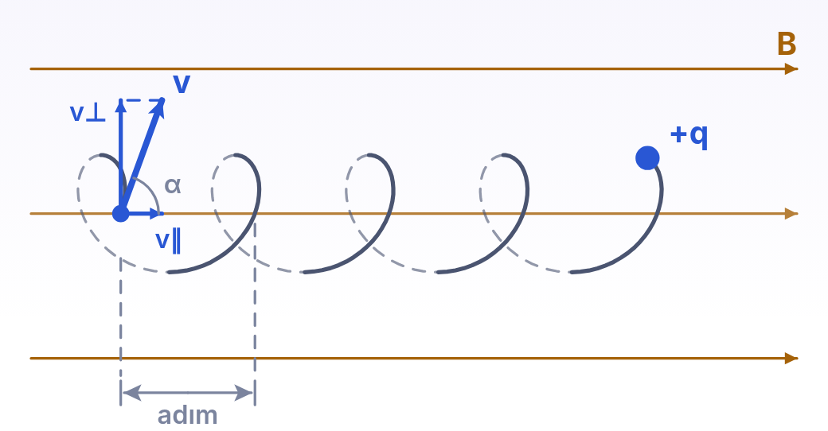
3 / 4 İLERİ · ADIM 3 / 6
11
Eğik giriş, sarmal yörünge ve siklotron
Yük alana eğik girdiği için hızını iki parçaya ayır. Alana dik v⊥ bileşeni yükü alanın çevresinde döndürür; alana paralel v∥ bileşeni hiç kuvvet görmez ve yükü alan boyunca sabit hızla taşır. İkisi birlikte yayı andıran bir sarmal çizer (kesik çizgiler sarmalın arkada kalan kısmı). Bir turda alan boyunca alınan yol adımdır: adım = v∥ · T.
dersler.perinet.org/manyetik-alan.html
86
Notes:
Eğik giriş, sarmal yörünge ve siklotron — şekil
Yük alana eğik girdiği için hızını iki parçaya ayır. Alana dik v⊥ bileşeni yükü alanın çevresinde döndürür; alana paralel v∥ bileşeni hiç kuvvet görmez ve yükü alan boyunca sabit hızla taşır. İkisi birlikte yayı andıran bir sarmal çizer (kesik çizgiler sarmalın arkada kalan kısmı). Bir turda alan boyunca alınan yol adımdır: adım = v∥ · T.

Slide 87
3 / 4 İLERİ · ADIM 4 / 6
11
Eğik giriş, sarmal yörünge ve siklotron
Siklotron: periyodun sabitliğinden yararlanmak
Manyetik kuvvet iş yapmadığı için parçacığı hızlandıramaz; siklotronda bu işi elektrik alan yapar.
Parçacık iki yarım daire biçimli metal kutunun arasındaki aralıktan her geçişinde bir gerilimle itilir, manyetik alan onu çevirip aralığa geri getirir.
Parçacık hızlandıkça çemberi büyür, ama tur süresi değişmediği için gerilim sabit bir frekansla yön değiştirebilir: 1 T'lık alanda bir proton için f = q·B/(2π·m) ≈ 15 MHz.
dersler.perinet.org/manyetik-alan.html
87
Notes:
Eğik giriş, sarmal yörünge ve siklotron — adım 4/6
Siklotron: periyodun sabitliğinden yararlanmak
• Manyetik kuvvet iş yapmadığı için parçacığı hızlandıramaz; siklotronda bu işi elektrik alan yapar.
• Parçacık iki yarım daire biçimli metal kutunun arasındaki aralıktan her geçişinde bir gerilimle itilir, manyetik alan onu çevirip aralığa geri getirir.
• Parçacık hızlandıkça çemberi büyür, ama tur süresi değişmediği için gerilim sabit bir frekansla yön değiştirebilir: 1 T'lık alanda bir proton için f = q·B/(2π·m) ≈ 15 MHz.

Slide 88
3 / 4 İLERİ · ADIM 5 / 6
11
Eğik giriş, sarmal yörünge ve siklotron
Modelin sınırı: Periyodun hızdan bağımsız olması, ışık hızından çok küçük hızlarda geçerlidir. Parçacık ışık hızına yaklaştıkça tur süresi uzar ve basit siklotron uyumu kaybeder; büyük hızlandırıcılar bu yüzden alanı ya da frekansı hıza göre ayarlar.
dersler.perinet.org/manyetik-alan.html
88
Notes:
Eğik giriş, sarmal yörünge ve siklotron — adım 5/6
Modelin sınırı: Periyodun hızdan bağımsız olması, ışık hızından çok küçük hızlarda geçerlidir. Parçacık ışık hızına yaklaştıkça tur süresi uzar ve basit siklotron uyumu kaybeder; büyük hızlandırıcılar bu yüzden alanı ya da frekansı hıza göre ayarlar.

Slide 89
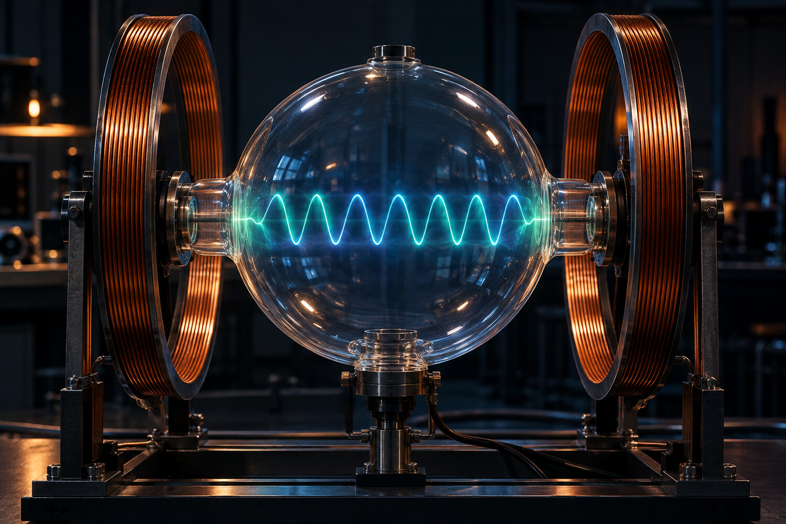
3 / 4 İLERİ · ADIM 6 / 6
11
Eğik giriş, sarmal yörünge ve siklotron
Işıldayan sarmal, iki halka bobinin arasındaki alana eğik gönderilen elektron demetinin yoludur: hızın alana dik bileşeni demeti döndürür, alana paralel bileşeni ise onu bobinlerin ekseni boyunca taşır. Yandan baktığın için sarmal bir dalga gibi görünür; her turda eksen boyunca alınan yol sarmalın adımıdır. Güneş'ten gelen parçacıklar da Dünya'nın alan çizgilerine böyle sarılarak kutuplara taşınır.
dersler.perinet.org/manyetik-alan.html
89
Notes:
Eğik giriş, sarmal yörünge ve siklotron — şekil
Işıldayan sarmal, iki halka bobinin arasındaki alana eğik gönderilen elektron demetinin yoludur: hızın alana dik bileşeni demeti döndürür, alana paralel bileşeni ise onu bobinlerin ekseni boyunca taşır. Yandan baktığın için sarmal bir dalga gibi görünür; her turda eksen boyunca alınan yol sarmalın adımıdır. Güneş'ten gelen parçacıklar da Dünya'nın alan çizgilerine böyle sarılarak kutuplara taşınır.

Slide 90
3 / 4 İLERİ
11
Eğik giriş, sarmal yörünge ve siklotron
KISACA · BU BÖLÜMDE ÖĞRENDİK
Alana eğik giren yük, paralel hız bileşeniyle ilerleyip dik bileşeniyle dönerek sarmal çizer. Siklotron, periyodun hızdan bağımsız olmasını kullanarak parçacıkları sabit frekanslı bir gerilimle hızlandırır.
dersler.perinet.org/manyetik-alan.html
90
Notes:
Kısaca: Alana eğik giren yük, paralel hız bileşeniyle ilerleyip dik bileşeniyle dönerek sarmal çizer. Siklotron, periyodun hızdan bağımsız olmasını kullanarak parçacıkları sabit frekanslı bir gerilimle hızlandırır.
Sınıfa bu cümleyi kendi sözleriyle tekrar ettirin.

Slide 91
3 / 4 İLERİ
DÜŞÜN
Kutup ışıkları neden ekvatorda değil de kutuplara yakın bölgelerde görülür?
?
11 · Eğik giriş, sarmal yörünge ve siklotron Cevap bir sonraki slaytta
dersler.perinet.org/manyetik-alan.html
91
Notes:
Düşün: Kutup ışıkları neden ekvatorda değil de kutuplara yakın bölgelerde görülür?
Sınıfa sorun, birkaç tahmin alın; sonra cevap slaytına geçin.
Cevap: Yüklü parçacıklar alan çizgilerine sarılarak onlar boyunca ilerler. Ekvatorun üzerinde alan çizgileri yere neredeyse paraleldir; oraya gelen parçacıklar yana saptırılır ve atmosfere inemez. Kutuplara yakın bölgelerde ise çizgiler atmosfere dalar; parçacıklar da onları izleyerek havaya çarpar ve ışık saçtırır.

Slide 92
3 / 4 İLERİ
!
Cevap
Kutup ışıkları neden ekvatorda değil de kutuplara yakın bölgelerde görülür?
Yüklü parçacıklar alan çizgilerine sarılarak onlar boyunca ilerler. Ekvatorun üzerinde alan çizgileri yere neredeyse paraleldir; oraya gelen parçacıklar yana saptırılır ve atmosfere inemez. Kutuplara yakın bölgelerde ise çizgiler atmosfere dalar; parçacıklar da onları izleyerek havaya çarpar ve ışık saçtırır.
dersler.perinet.org/manyetik-alan.html
92
Notes:
Cevap: Yüklü parçacıklar alan çizgilerine sarılarak onlar boyunca ilerler. Ekvatorun üzerinde alan çizgileri yere neredeyse paraleldir; oraya gelen parçacıklar yana saptırılır ve atmosfere inemez. Kutuplara yakın bölgelerde ise çizgiler atmosfere dalar; parçacıklar da onları izleyerek havaya çarpar ve ışık saçtırır.

Slide 93
3 / 4 İLERİ · ADIM 1 / 4
12
Manyetizma gerçek dünyada
Manyetik kuvvet günlük hayatın içinde, çoğu zaman görmediğimiz yerlerde çalışıyor.
Ortak nokta hep aynı üç ilke: akım alan üretir, alan akıma kuvvet uygular, yükler alanda çember ya da sarmal çizer.
dersler.perinet.org/manyetik-alan.html
93
Notes:
Manyetizma gerçek dünyada — adım 1/4
• Manyetik kuvvet günlük hayatın içinde, çoğu zaman görmediğimiz yerlerde çalışıyor.
• Ortak nokta hep aynı üç ilke: akım alan üretir, alan akıma kuvvet uygular, yükler alanda çember ya da sarmal çizer.

Slide 94
3 / 4 İLERİ · ADIM 2 / 4
12
Manyetizma gerçek dünyada
MR cihazı: süperiletken bobinler 1,5–3 T'lık, Dünya'nınkinin 30 000–60 000 katı bir alan üretir.
Maglev: raya değmeden, küçük bir boşlukla havada giden tren deneme sürüşlerinde 600 km/h'i aştı.
Hoparlör: ≈ 1 T'lık alandaki bobinden geçen ses akımı zarı saniyede 20 ile 20 000 kez titretir.
Siklotron: 1 T'da protonun tur frekansı ≈ 15 MHz; hastanelerde PET için radyoaktif madde üretir.
dersler.perinet.org/manyetik-alan.html
94
Notes:
Manyetizma gerçek dünyada — adım 2/4
• MR cihazı: süperiletken bobinler 1,5–3 T'lık, Dünya'nınkinin 30 000–60 000 katı bir alan üretir.
• Maglev: raya değmeden, küçük bir boşlukla havada giden tren deneme sürüşlerinde 600 km/h'i aştı.
• Hoparlör: ≈ 1 T'lık alandaki bobinden geçen ses akımı zarı saniyede 20 ile 20 000 kez titretir.
• Siklotron: 1 T'da protonun tur frekansı ≈ 15 MHz; hastanelerde PET için radyoaktif madde üretir.

Slide 95
3 / 4 İLERİ · ADIM 3 / 4
12
Manyetizma gerçek dünyada
Dünya'nın kalkanı: Güneş'ten gelen parçacıkların çoğu saptırılır; kutuplarda 100 km'nin üzerinde havaya çarpanlar kutup ışığı yakar.
Uygulama | Kullanılan ilke
Elektrik motoru | Alan içindeki akıma etki eden kuvvet
Hoparlör | Değişen akım → değişen kuvvet → titreşen membran
Kütle spektrometresi | r = mv/(qB): farklı kütleler farklı yarıçap
Siklotron | Periyodun hızdan bağımsız olması
Kutup ışıkları | Yüklü parçacıkların alan çizgileri boyunca sarmal hareketi
dersler.perinet.org/manyetik-alan.html
95
Notes:
Manyetizma gerçek dünyada — adım 3/4
• Dünya'nın kalkanı: Güneş'ten gelen parçacıkların çoğu saptırılır; kutuplarda 100 km'nin üzerinde havaya çarpanlar kutup ışığı yakar.
Uygulama | Kullanılan ilke
Elektrik motoru | Alan içindeki akıma etki eden kuvvet
Hoparlör | Değişen akım → değişen kuvvet → titreşen membran
Kütle spektrometresi | r = mv/(qB): farklı kütleler farklı yarıçap
Siklotron | Periyodun hızdan bağımsız olması
Kutup ışıkları | Yüklü parçacıkların alan çizgileri boyunca sarmal hareketi

Slide 96
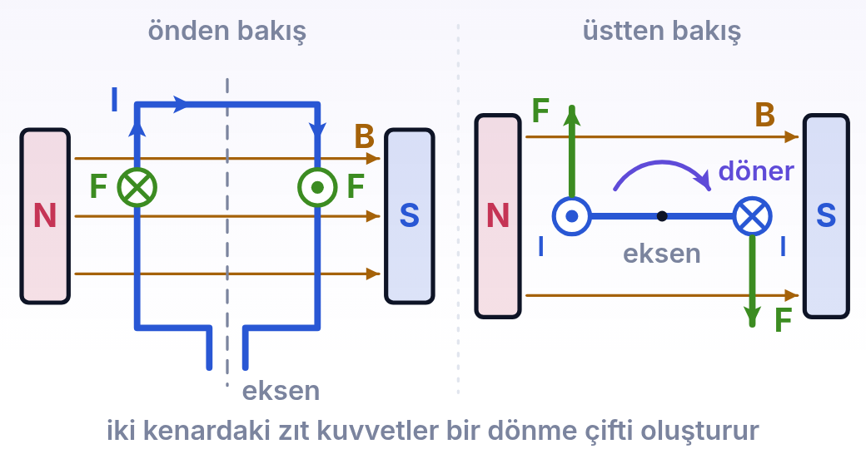
3 / 4 İLERİ · ADIM 4 / 4
12
Manyetizma gerçek dünyada
Solda çerçeveye önden bakıyorsun: akım sol kenarda yukarı, sağ kenarda aşağı gittiği için sol kenar sayfaya doğru (⊗), sağ kenar sayfadan dışarı (⊙) itilir; kuvvet hem tele hem alana diktir. Sağda aynı çerçeveye üstten bakıyorsun: eşit ve zıt iki kuvvet çerçeveyi bir yere ötelemez, ama eksen çevresinde döndürür. Her yarım turda akımın yönünü çeviren bir komütatör eklenince dönme sürekli hâle gelir: elektrik motoru budur.
dersler.perinet.org/manyetik-alan.html
96
Notes:
Manyetizma gerçek dünyada — şekil
Solda çerçeveye önden bakıyorsun: akım sol kenarda yukarı, sağ kenarda aşağı gittiği için sol kenar sayfaya doğru (⊗), sağ kenar sayfadan dışarı (⊙) itilir; kuvvet hem tele hem alana diktir. Sağda aynı çerçeveye üstten bakıyorsun: eşit ve zıt iki kuvvet çerçeveyi bir yere ötelemez, ama eksen çevresinde döndürür. Her yarım turda akımın yönünü çeviren bir komütatör eklenince dönme sürekli hâle gelir: elektrik motoru budur.

Slide 97
3 / 4 İLERİ
12
Manyetizma gerçek dünyada
KISACA · BU BÖLÜMDE ÖĞRENDİK
Motor, hoparlör, MR, maglev, siklotron ve kutup ışıkları aynı ilkelere dayanır: akım alan üretir, alan akıma kuvvet uygular, yükler alanda çember ya da sarmal çizer.
dersler.perinet.org/manyetik-alan.html
97
Notes:
Kısaca: Motor, hoparlör, MR, maglev, siklotron ve kutup ışıkları aynı ilkelere dayanır: akım alan üretir, alan akıma kuvvet uygular, yükler alanda çember ya da sarmal çizer.
Sınıfa bu cümleyi kendi sözleriyle tekrar ettirin.

Slide 98
3 / 4 İLERİ
DÜŞÜN
Manyetik kuvvet iş yapmıyorsa elektrik motoru mekanik işi nereden alır?
?
12 · Manyetizma gerçek dünyada Cevap bir sonraki slaytta
dersler.perinet.org/manyetik-alan.html
98
Notes:
Düşün: Manyetik kuvvet iş yapmıyorsa elektrik motoru mekanik işi nereden alır?
Sınıfa sorun, birkaç tahmin alın; sonra cevap slaytına geçin.
Cevap: Enerjiyi alan değil, motoru besleyen pil ya da şebeke verir. Çerçeve dönerken içindeki yüklerin hızı yana doğru da eğilir ve manyetik kuvvetin bir bileşeni akıma ters döner. Kaynak bu karşı etkiyi yenmek için iş yapar; alan yalnızca aracıdır. Bu karşı etki, sıradaki konu olan indüksiyonun konusudur.

Slide 99
3 / 4 İLERİ
!
Cevap
Manyetik kuvvet iş yapmıyorsa elektrik motoru mekanik işi nereden alır?
Enerjiyi alan değil, motoru besleyen pil ya da şebeke verir. Çerçeve dönerken içindeki yüklerin hızı yana doğru da eğilir ve manyetik kuvvetin bir bileşeni akıma ters döner. Kaynak bu karşı etkiyi yenmek için iş yapar; alan yalnızca aracıdır. Bu karşı etki, sıradaki konu olan indüksiyonun konusudur.
dersler.perinet.org/manyetik-alan.html
99
Notes:
Cevap: Enerjiyi alan değil, motoru besleyen pil ya da şebeke verir. Çerçeve dönerken içindeki yüklerin hızı yana doğru da eğilir ve manyetik kuvvetin bir bileşeni akıma ters döner. Kaynak bu karşı etkiyi yenmek için iş yapar; alan yalnızca aracıdır. Bu karşı etki, sıradaki konu olan indüksiyonun konusudur.

Slide 100
4
KOLAYDAN ZORA 6 ÇÖZÜMLÜ ÖRNEK
1 Telin alanı
KOLAY
2 Tele etki eden kuvvet
KOLAY
BASAMAK 4 / 4
Pekiştir
3 Hangi yöne sapar?
ORTA
4 Dairesel yörünge
ORTA
Kolaydan zora çözümlü örnekler ve sınavda puan kaybettiren klasik hatalar.
5 İki paralel tel
ZOR
13 Çözümlü örnekler
6 Kütle spektrometresinde izotoplar
ZOR
14 Sık yapılan hatalar
dersler.perinet.org/manyetik-alan.html
100
Notes:
Basamak 4 — Pekiştir: Kolaydan zora çözümlü örnekler ve sınavda puan kaybettiren klasik hatalar.
13 Çözümlü örnekler
14 Sık yapılan hatalar

Slide 101
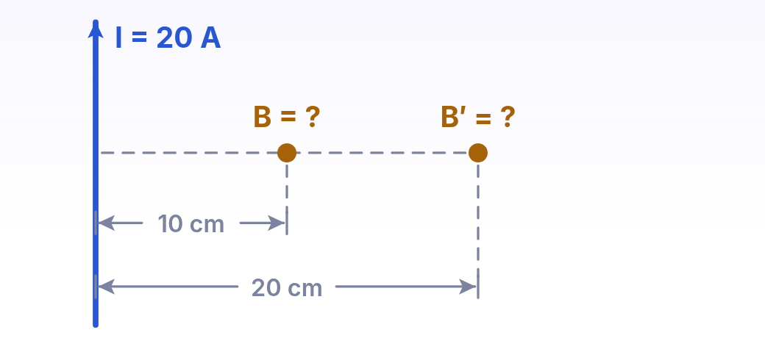
13
Örnek 1 / 6 · Soru
KOLAY
Telin alanı
SORU
20 A akım taşıyan düz bir telden 10 cm uzaklıktaki manyetik alanın büyüklüğü nedir? Uzaklık iki katına çıkarılırsa alan ne olur?
dersler.perinet.org/manyetik-alan.html
101
Notes:
Örnek 1 — Telin alanı
20 A akım taşıyan düz bir telden 10 cm uzaklıktaki manyetik alanın büyüklüğü nedir? Uzaklık iki katına çıkarılırsa alan ne olur?
Durum çizimi: Durum: 20 A akım taşıyan uzun düz telden 10 cm uzaktaki alan B soruluyor. Aynı telden iki kat uzaktaki, 20 cm'deki alan B′ de isteniyor.
Önce çizimi birlikte okuyun: ne verilmiş, ne soruluyor?

Slide 102
13
Örnek 1 / 6 · Verilenler ve istenen
KOLAY
Telin alanı
SORU
20 A akım taşıyan düz bir telden 10 cm uzaklıktaki manyetik alanın büyüklüğü nedir? Uzaklık iki katına çıkarılırsa alan ne olur?
VERİLENLER
İSTENEN
I = 20 A
r = 10 cm = 0,1 m
μ₀/2π = 2·10⁻⁷ T·m/A
10 cm'deki alan B
uzaklık iki katına (20 cm) çıkınca alan
dersler.perinet.org/manyetik-alan.html
102
Notes:
Örnek 1 — Telin alanı
20 A akım taşıyan düz bir telden 10 cm uzaklıktaki manyetik alanın büyüklüğü nedir? Uzaklık iki katına çıkarılırsa alan ne olur?
Verilenler: I = 20 A · r = 10 cm = 0,1 m · μ₀/2π = 2·10⁻⁷ T·m/A
İstenen: 10 cm'deki alan B · uzaklık iki katına (20 cm) çıkınca alan
Önce öğrencilere verilenleri ve isteneni söyletin; hangi bağıntının kullanılacağını sorun.

Slide 103
13
Örnek 1 · Çözüm
KOLAY
Telin alanı
B = 2·10⁻⁷ · I / r = 2·10⁻⁷ · 20 / 0,1
1
B = 4·10⁻⁵ T = 40 µT (Dünya'nın alanı mertebesinde)
2
r iki katına çıkarsa B yarıya iner: 20 µT (1/r bağımlılığı)
3
dersler.perinet.org/manyetik-alan.html
103
Notes:
Örnek 1 — Telin alanı — çözüm
1. B = 2·10⁻⁷ · I / r = 2·10⁻⁷ · 20 / 0,1
2. B = 4·10⁻⁵ T = 40 µT (Dünya'nın alanı mertebesinde)
3. r iki katına çıkarsa B yarıya iner: 20 µT (1/r bağımlılığı)

Slide 104
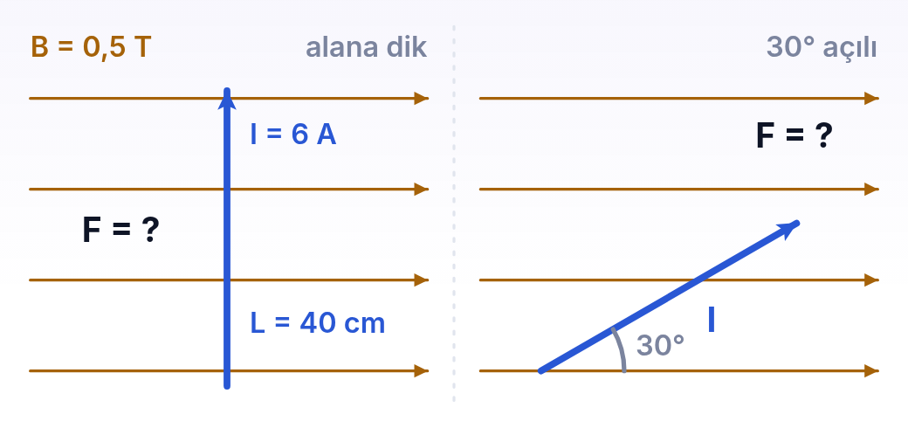
13
Örnek 2 / 6 · Soru
KOLAY
Tele etki eden kuvvet
SORU
0,5 T'lık düzgün manyetik alana dik olarak yerleştirilmiş 40 cm uzunluğundaki telden 6 A akım geçiyor. Tele etki eden kuvvet nedir? Tel alana 30° açı yapsaydı?
dersler.perinet.org/manyetik-alan.html
104
Notes:
Örnek 2 — Tele etki eden kuvvet
0,5 T'lık düzgün manyetik alana dik olarak yerleştirilmiş 40 cm uzunluğundaki telden 6 A akım geçiyor. Tele etki eden kuvvet nedir? Tel alana 30° açı yapsaydı?
Durum çizimi: Durum: 40 cm'lik tel 6 A akım taşıyor ve 0,5 T'lık düzgün alanın içinde duruyor. Solda tel alana dik, sağda alanla 30° açı yapıyor; iki durumda da tele etki eden kuvvet F soruluyor.
Önce çizimi birlikte okuyun: ne verilmiş, ne soruluyor?

Slide 105
13
Örnek 2 / 6 · Verilenler ve istenen
KOLAY
Tele etki eden kuvvet
SORU
0,5 T'lık düzgün manyetik alana dik olarak yerleştirilmiş 40 cm uzunluğundaki telden 6 A akım geçiyor. Tele etki eden kuvvet nedir? Tel alana 30° açı yapsaydı?
VERİLENLER
İSTENEN
B = 0,5 T
L = 40 cm = 0,4 m
I = 6 A
tel alana dik: α = 90° (sin90° = 1)
ikinci durumda α = 30° (sin30° = 0,5)
tel alana dikken kuvvet F
tel alana 30° açı yaparken kuvvet F
dersler.perinet.org/manyetik-alan.html
105
Notes:
Örnek 2 — Tele etki eden kuvvet
0,5 T'lık düzgün manyetik alana dik olarak yerleştirilmiş 40 cm uzunluğundaki telden 6 A akım geçiyor. Tele etki eden kuvvet nedir? Tel alana 30° açı yapsaydı?
Verilenler: B = 0,5 T · L = 40 cm = 0,4 m · I = 6 A · tel alana dik: α = 90° (sin90° = 1) · ikinci durumda α = 30° (sin30° = 0,5)
İstenen: tel alana dikken kuvvet F · tel alana 30° açı yaparken kuvvet F
Önce öğrencilere verilenleri ve isteneni söyletin; hangi bağıntının kullanılacağını sorun.

Slide 106
13
Örnek 2 · Çözüm
KOLAY
Tele etki eden kuvvet
Dik durumda: F = B·I·L = 0,5 · 6 · 0,4 = 1,2 N
1
30° için: F = B·I·L·sin30° = 1,2 · 0,5 = 0,6 N
2
Tel alana paralel olsaydı (0°) kuvvet sıfır olurdu.
3
dersler.perinet.org/manyetik-alan.html
106
Notes:
Örnek 2 — Tele etki eden kuvvet — çözüm
1. Dik durumda: F = B·I·L = 0,5 · 6 · 0,4 = 1,2 N
2. 30° için: F = B·I·L·sin30° = 1,2 · 0,5 = 0,6 N
3. Tel alana paralel olsaydı (0°) kuvvet sıfır olurdu.

Slide 107
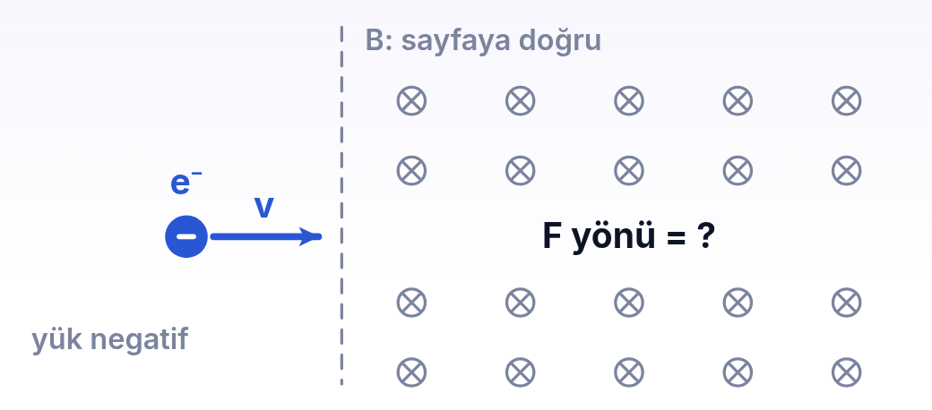
13
Örnek 3 / 6 · Soru
ORTA
Hangi yöne sapar?
SORU
Sayfa düzleminde sağa doğru hareket eden bir elektron, sayfaya doğru (⊗) yönelmiş manyetik alana giriyor. Elektron hangi yöne sapar?
dersler.perinet.org/manyetik-alan.html
107
Notes:
Örnek 3 — Hangi yöne sapar?
Sayfa düzleminde sağa doğru hareket eden bir elektron, sayfaya doğru (⊗) yönelmiş manyetik alana giriyor. Elektron hangi yöne sapar?
Durum çizimi: Durum: elektron sayfa düzleminde sağa giderek sayfaya doğru (⊗) yönelmiş alana giriyor. Yük negatif; alanın içinde ona etki eden kuvvetin, yani sapmanın yönü soruluyor.
Önce çizimi birlikte okuyun: ne verilmiş, ne soruluyor?

Slide 108
13
Örnek 3 / 6 · Verilenler ve istenen
ORTA
Hangi yöne sapar?
SORU
Sayfa düzleminde sağa doğru hareket eden bir elektron, sayfaya doğru (⊗) yönelmiş manyetik alana giriyor. Elektron hangi yöne sapar?
VERİLENLER
İSTENEN
yük negatif (elektron)
hız sağa doğru
alan sayfaya doğru (⊗)
elektrona etki eden manyetik kuvvetin yönü, yani sapma yönü
dersler.perinet.org/manyetik-alan.html
108
Notes:
Örnek 3 — Hangi yöne sapar?
Sayfa düzleminde sağa doğru hareket eden bir elektron, sayfaya doğru (⊗) yönelmiş manyetik alana giriyor. Elektron hangi yöne sapar?
Verilenler: yük negatif (elektron) · hız sağa doğru · alan sayfaya doğru (⊗)
İstenen: elektrona etki eden manyetik kuvvetin yönü, yani sapma yönü
Önce öğrencilere verilenleri ve isteneni söyletin; hangi bağıntının kullanılacağını sorun.

Slide 109
13
Örnek 3 · Çözüm
ORTA
Hangi yöne sapar?
Önce pozitif yük varmış gibi düşün: parmaklar hız (sağa) yönünden alan (sayfaya doğru) yönüne döndürülür; başparmak yukarıyı gösterir.
1
Yük negatif olduğu için kuvvet tersine döner: aşağı.
2
Kuvvet hıza dik olduğu için elektron aşağı doğru bir çember çizmeye başlar; sürati değişmez.
3
dersler.perinet.org/manyetik-alan.html
109
Notes:
Örnek 3 — Hangi yöne sapar? — çözüm
1. Önce pozitif yük varmış gibi düşün: parmaklar hız (sağa) yönünden alan (sayfaya doğru) yönüne döndürülür; başparmak yukarıyı gösterir.
2. Yük negatif olduğu için kuvvet tersine döner: aşağı.
3. Kuvvet hıza dik olduğu için elektron aşağı doğru bir çember çizmeye başlar; sürati değişmez.

Slide 110
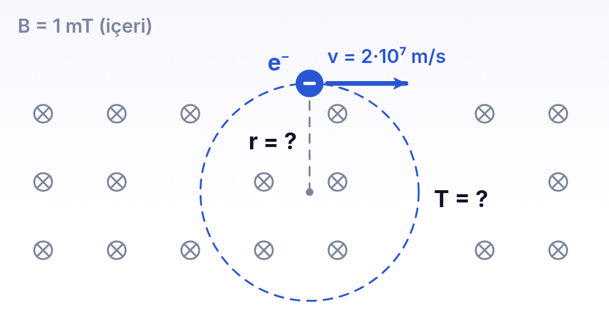
13
Örnek 4 / 6 · Soru
ORTA
Dairesel yörünge
SORU
Kütlesi 9,1·10⁻³¹ kg, yükü 1,6·10⁻¹⁹ C olan bir elektron, 2·10⁷ m/s hızla 1 mT'lık alana dik giriyor. Yörüngenin yarıçapı ve periyodu nedir?
dersler.perinet.org/manyetik-alan.html
110
Notes:
Örnek 4 — Dairesel yörünge
Kütlesi 9,1·10⁻³¹ kg, yükü 1,6·10⁻¹⁹ C olan bir elektron, 2·10⁷ m/s hızla 1 mT'lık alana dik giriyor. Yörüngenin yarıçapı ve periyodu nedir?
Durum çizimi: Durum: elektron 1 mT'lık alana dik giriyor ve alanın içinde bir çember çiziyor (çizimde alan sayfaya doğru alındı). Çemberin yarıçapı r ve bir turun süresi T soruluyor.
Önce çizimi birlikte okuyun: ne verilmiş, ne soruluyor?

Slide 111
13
Örnek 4 / 6 · Verilenler ve istenen
ORTA
Dairesel yörünge
SORU
Kütlesi 9,1·10⁻³¹ kg, yükü 1,6·10⁻¹⁹ C olan bir elektron, 2·10⁷ m/s hızla 1 mT'lık alana dik giriyor. Yörüngenin yarıçapı ve periyodu nedir?
VERİLENLER
İSTENEN
m = 9,1·10⁻³¹ kg
q = 1,6·10⁻¹⁹ C
v = 2·10⁷ m/s
B = 1 mT = 10⁻³ T
hız alana dik
π ≈ 3,14
yörüngenin yarıçapı r
periyot T
dersler.perinet.org/manyetik-alan.html
111
Notes:
Örnek 4 — Dairesel yörünge
Kütlesi 9,1·10⁻³¹ kg, yükü 1,6·10⁻¹⁹ C olan bir elektron, 2·10⁷ m/s hızla 1 mT'lık alana dik giriyor. Yörüngenin yarıçapı ve periyodu nedir?
Verilenler: m = 9,1·10⁻³¹ kg · q = 1,6·10⁻¹⁹ C · v = 2·10⁷ m/s · B = 1 mT = 10⁻³ T · hız alana dik · π ≈ 3,14
İstenen: yörüngenin yarıçapı r · periyot T
Önce öğrencilere verilenleri ve isteneni söyletin; hangi bağıntının kullanılacağını sorun.

Slide 112
13
Örnek 4 · Çözüm 1 / 2
ORTA
Dairesel yörünge
r = m·v/(q·B) = (9,1·10⁻³¹ · 2·10⁷) / (1,6·10⁻¹⁹ · 10⁻³)
1
r = 1,82·10⁻²³ / 1,6·10⁻²² ≈ 0,114 m ≈ 11,4 cm
2
dersler.perinet.org/manyetik-alan.html
112
Notes:
Örnek 4 — Dairesel yörünge — çözüm
1. r = m·v/(q·B) = (9,1·10⁻³¹ · 2·10⁷) / (1,6·10⁻¹⁹ · 10⁻³)
2. r = 1,82·10⁻²³ / 1,6·10⁻²² ≈ 0,114 m ≈ 11,4 cm

Slide 113
13
Örnek 4 · Çözüm 2 / 2
ORTA
Dairesel yörünge
T = 2πm/(qB) = (6,28 · 9,1·10⁻³¹) / (1,6·10⁻¹⁹ · 10⁻³) ≈ 3,6·10⁻⁸ s
3
Hız iki katına çıksaydı yarıçap iki katına çıkardı, ama periyot değişmezdi.
4
dersler.perinet.org/manyetik-alan.html
113
Notes:
Örnek 4 — Dairesel yörünge — çözüm
3. T = 2πm/(qB) = (6,28 · 9,1·10⁻³¹) / (1,6·10⁻¹⁹ · 10⁻³) ≈ 3,6·10⁻⁸ s
4. Hız iki katına çıksaydı yarıçap iki katına çıkardı, ama periyot değişmezdi.

Slide 114
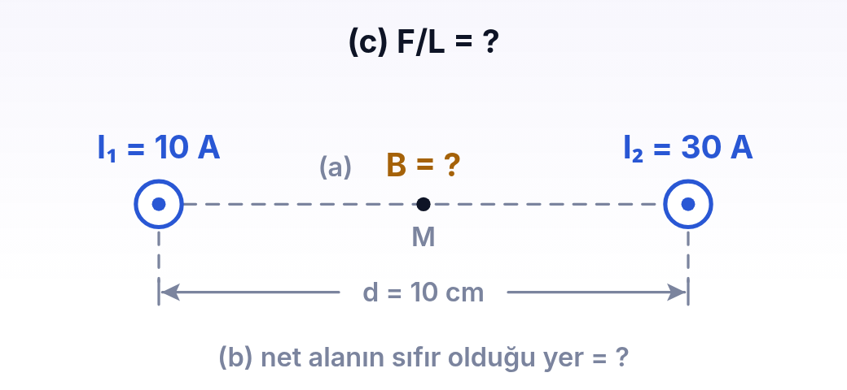
13
Örnek 5 / 6 · Soru
ZOR
İki paralel tel
SORU
Aralarında 10 cm bulunan iki uzun paralel telden aynı yönde 10 A ve 30 A akım geçiyor. (a) Tellerin tam ortasındaki net manyetik alanı, (b) net alanın sıfır olduğu noktayı, (c) tellerin birbirine uyguladığı birim uzunluk başına kuvveti bulunuz.
dersler.perinet.org/manyetik-alan.html
114
Notes:
Örnek 5 — İki paralel tel
Aralarında 10 cm bulunan iki uzun paralel telden aynı yönde 10 A ve 30 A akım geçiyor. (a) Tellerin tam ortasındaki net manyetik alanı, (b) net alanın sıfır olduğu noktayı, (c) tellerin birbirine uyguladığı birim uzunluk başına kuvveti bulunuz.
Durum çizimi: Durum: tellere uçtan bakıyorsun; iki akım da aynı yönde (çizimde sayfadan dışarı, ⊙). Tam ortadaki M noktasında net alan (a), net alanın sıfır olduğu yer (b) ve tellerin birbirine uyguladığı birim uzunluk başına kuvvet (c) soruluyor.
Önce çizimi birlikte okuyun: ne verilmiş, ne soruluyor?

Slide 115
13
Örnek 5 / 6 · Verilenler ve istenen
ZOR
İki paralel tel
SORU
Aralarında 10 cm bulunan iki uzun paralel telden aynı yönde 10 A ve 30 A akım geçiyor. (a) Tellerin tam ortasındaki net manyetik alanı, (b) net alanın sıfır olduğu noktayı, (c) tellerin birbirine uyguladığı birim uzunluk başına kuvveti bulunuz.
VERİLENLER
İSTENEN
teller arası uzaklık d = 10 cm = 0,1 m
I₁ = 10 A
I₂ = 30 A
akımlar aynı yönde
μ₀/2π = 2·10⁻⁷ T·m/A
(a) tam ortadaki net alan
(b) net alanın sıfır olduğu nokta
(c) birim uzunluk başına kuvvet F/L
dersler.perinet.org/manyetik-alan.html
115
Notes:
Örnek 5 — İki paralel tel
Aralarında 10 cm bulunan iki uzun paralel telden aynı yönde 10 A ve 30 A akım geçiyor. (a) Tellerin tam ortasındaki net manyetik alanı, (b) net alanın sıfır olduğu noktayı, (c) tellerin birbirine uyguladığı birim uzunluk başına kuvveti bulunuz.
Verilenler: teller arası uzaklık d = 10 cm = 0,1 m · I₁ = 10 A · I₂ = 30 A · akımlar aynı yönde · μ₀/2π = 2·10⁻⁷ T·m/A
İstenen: (a) tam ortadaki net alan · (b) net alanın sıfır olduğu nokta · (c) birim uzunluk başına kuvvet F/L
Önce öğrencilere verilenleri ve isteneni söyletin; hangi bağıntının kullanılacağını sorun.

Slide 116
13
Örnek 5 · Çözüm 1 / 2
ZOR
İki paralel tel
Orta nokta her telden 5 cm uzaktadır: B₁ = 2·10⁻⁷ · 10 / 0,05 = 4·10⁻⁵ T, B₂ = 2·10⁻⁷ · 30 / 0,05 = 1,2·10⁻⁴ T.
1
(a) Akımlar aynı yönlü olduğu için teller arasında alanlar zıt yönlüdür: B = 1,2·10⁻⁴ − 4·10⁻⁵ = 8·10⁻⁵ T = 80 µT, 30 A'lik telin alanı yönünde.
2
dersler.perinet.org/manyetik-alan.html
116
Notes:
Örnek 5 — İki paralel tel — çözüm
1. Orta nokta her telden 5 cm uzaktadır: B₁ = 2·10⁻⁷ · 10 / 0,05 = 4·10⁻⁵ T, B₂ = 2·10⁻⁷ · 30 / 0,05 = 1,2·10⁻⁴ T.
2. (a) Akımlar aynı yönlü olduğu için teller arasında alanlar zıt yönlüdür: B = 1,2·10⁻⁴ − 4·10⁻⁵ = 8·10⁻⁵ T = 80 µT, 30 A'lik telin alanı yönünde.

Slide 117
13
Örnek 5 · Çözüm 2 / 2
ZOR
İki paralel tel
(b) Sıfır noktası teller arasında, zayıf akımlı tele daha yakındır. 10 A'lik telden x uzaklıkta: 10 / x = 30 / (10 − x) → 100 − 10x = 30x → x = 2,5 cm.
3
(c) F/L = 2·10⁻⁷ · 10 · 30 / 0,1 = 6·10⁻⁴ N/m; akımlar aynı yönlü olduğu için teller birbirini çeker.
4
dersler.perinet.org/manyetik-alan.html
117
Notes:
Örnek 5 — İki paralel tel — çözüm
3. (b) Sıfır noktası teller arasında, zayıf akımlı tele daha yakındır. 10 A'lik telden x uzaklıkta: 10 / x = 30 / (10 − x) → 100 − 10x = 30x → x = 2,5 cm.
4. (c) F/L = 2·10⁻⁷ · 10 · 30 / 0,1 = 6·10⁻⁴ N/m; akımlar aynı yönlü olduğu için teller birbirini çeker.

Slide 118
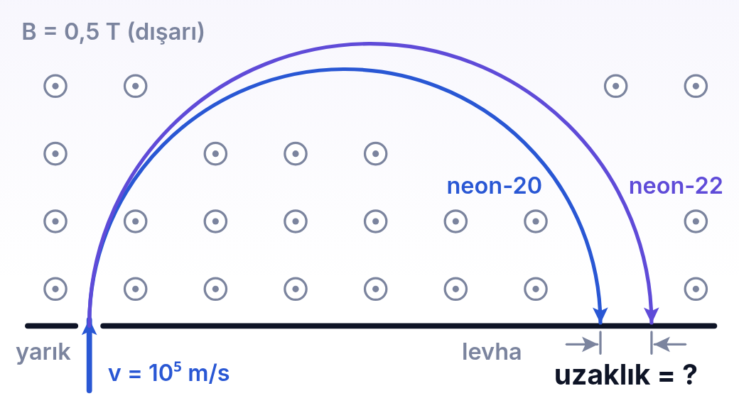
13
Örnek 6 / 6 · Soru
ZOR
Kütle spektrometresinde izotoplar
SORU
Tek yüklü (q = 1,6·10⁻¹⁹ C) neon-20 ve neon-22 iyonları 1·10⁵ m/s hızla 0,5 T'lık alana dik giriyor, yarım çember çizip giriş noktasıyla aynı hizadaki bir levhaya çarpıyor. Levhadaki iki iz arasındaki uzaklık nedir? (1 u = 1,66·10⁻²⁷ kg; kütleler 20 u ve 22 u)
dersler.perinet.org/manyetik-alan.html
118
Notes:
Örnek 6 — Kütle spektrometresinde izotoplar
Tek yüklü (q = 1,6·10⁻¹⁹ C) neon-20 ve neon-22 iyonları 1·10⁵ m/s hızla 0,5 T'lık alana dik giriyor, yarım çember çizip giriş noktasıyla aynı hizadaki bir levhaya çarpıyor. Levhadaki iki iz arasındaki uzaklık nedir? (1 u = 1,66·10⁻²⁷ kg; kütleler 20 u ve 22 u)
Durum çizimi: Durum: iki neon iyonu yarıktan aynı hızla alana dik giriyor, yarım çember çizip levhaya dönüyor (çizimde alan sayfadan dışarı alındı). Yükleri ve hızları aynı, yalnızca kütleleri farklı; levhadaki iki iz arasındaki uzaklık soruluyor.
Önce çizimi birlikte okuyun: ne verilmiş, ne soruluyor?

Slide 119
13
Örnek 6 / 6 · Verilenler ve istenen
ZOR
Kütle spektrometresinde izotoplar
SORU
Tek yüklü (q = 1,6·10⁻¹⁹ C) neon-20 ve neon-22 iyonları 1·10⁵ m/s hızla 0,5 T'lık alana dik giriyor, yarım çember çizip giriş noktasıyla aynı hizadaki bir levhaya çarpıyor. Levhadaki iki iz arasındaki uzaklık nedir? (1 u = 1,66·10⁻²⁷ kg; kütleler 20 u ve 22 u)
VERİLENLER
İSTENEN
q = 1,6·10⁻¹⁹ C
v = 1·10⁵ m/s
B = 0,5 T
kütleler 20 u ve 22 u
1 u = 1,66·10⁻²⁷ kg
iyonlar alana dik girip yarım çember çiziyor
levhadaki iki iz arasındaki uzaklık
dersler.perinet.org/manyetik-alan.html
119
Notes:
Örnek 6 — Kütle spektrometresinde izotoplar
Tek yüklü (q = 1,6·10⁻¹⁹ C) neon-20 ve neon-22 iyonları 1·10⁵ m/s hızla 0,5 T'lık alana dik giriyor, yarım çember çizip giriş noktasıyla aynı hizadaki bir levhaya çarpıyor. Levhadaki iki iz arasındaki uzaklık nedir? (1 u = 1,66·10⁻²⁷ kg; kütleler 20 u ve 22 u)
Verilenler: q = 1,6·10⁻¹⁹ C · v = 1·10⁵ m/s · B = 0,5 T · kütleler 20 u ve 22 u · 1 u = 1,66·10⁻²⁷ kg · iyonlar alana dik girip yarım çember çiziyor
İstenen: levhadaki iki iz arasındaki uzaklık
Önce öğrencilere verilenleri ve isteneni söyletin; hangi bağıntının kullanılacağını sorun.

Slide 120
13
Örnek 6 · Çözüm 1 / 2
ZOR
Kütle spektrometresinde izotoplar
Yarıçap r = m·v/(q·B); hız, yük ve alan ikisi için de aynıdır, yalnızca kütle farklıdır.
1
r₂₀ = (20 · 1,66·10⁻²⁷ · 10⁵) / (1,6·10⁻¹⁹ · 0,5) = 3,32·10⁻²¹ / 8·10⁻²⁰ ≈ 4,15 cm
2
dersler.perinet.org/manyetik-alan.html
120
Notes:
Örnek 6 — Kütle spektrometresinde izotoplar — çözüm
1. Yarıçap r = m·v/(q·B); hız, yük ve alan ikisi için de aynıdır, yalnızca kütle farklıdır.
2. r₂₀ = (20 · 1,66·10⁻²⁷ · 10⁵) / (1,6·10⁻¹⁹ · 0,5) = 3,32·10⁻²¹ / 8·10⁻²⁰ ≈ 4,15 cm

Slide 121
13
Örnek 6 · Çözüm 2 / 2
ZOR
Kütle spektrometresinde izotoplar
r₂₂ = r₂₀ · 22/20 ≈ 4,565 cm
3
Yarım çemberden sonra iyon giriş noktasından 2r uzağa düşer. İzler arası: 2 · (4,565 − 4,15) = 0,83 cm.
4
NOT
Kütledeki %10'luk fark yarıçapta da %10'luk fark yaratır. Neonun iki farklı kütlede atomu olduğu 20. yüzyılın başında bu tür sapma deneyleriyle anlaşıldı.
dersler.perinet.org/manyetik-alan.html
121
Notes:
Örnek 6 — Kütle spektrometresinde izotoplar — çözüm
3. r₂₂ = r₂₀ · 22/20 ≈ 4,565 cm
4. Yarım çemberden sonra iyon giriş noktasından 2r uzağa düşer. İzler arası: 2 · (4,565 − 4,15) = 0,83 cm.
Kütledeki %10'luk fark yarıçapta da %10'luk fark yaratır. Neonun iki farklı kütlede atomu olduğu 20. yüzyılın başında bu tür sapma deneyleriyle anlaşıldı.

Slide 122
4 / 4 PEKİŞTİR
SIRA SENDE 1 / 5
KOLAY
5 A akım taşıyan düz ve uzun bir telden 2 cm uzaktaki manyetik alan kaç µT'dır?
✎
Önce kendin çöz, sonra cevaba bak. Her soruda önce verilenleri ve isteneni yaz. (μ₀/2π = 2·10⁻⁷ T·m/A, sin30° = 0,5; yüklü parçacıklarda yerçekimini ihmal et.) Cevap bir sonraki slaytta
dersler.perinet.org/manyetik-alan.html
122
Notes:
Sıra sende: 5 A akım taşıyan düz ve uzun bir telden 2 cm uzaktaki manyetik alan kaç µT'dır?
Öğrencilere 2–3 dakika verin; sonra cevap slaytını açın.
Cevap: Cevap: Uzaklığı metreye çevir: r = 0,02 m. B = 2·10⁻⁷ · I / r = 2·10⁻⁷ · 5 / 0,02 = 5·10⁻⁵ T = 50 µT. Bu, Dünya'nın manyetik alanı kadardır.

Slide 123
4 / 4 PEKİŞTİR
!
Cevap
5 A akım taşıyan düz ve uzun bir telden 2 cm uzaktaki manyetik alan kaç µT'dır?
Cevap: Uzaklığı metreye çevir: r = 0,02 m. B = 2·10⁻⁷ · I / r = 2·10⁻⁷ · 5 / 0,02 = 5·10⁻⁵ T = 50 µT. Bu, Dünya'nın manyetik alanı kadardır.
dersler.perinet.org/manyetik-alan.html
123
Notes:
Cevap: Cevap: Uzaklığı metreye çevir: r = 0,02 m. B = 2·10⁻⁷ · I / r = 2·10⁻⁷ · 5 / 0,02 = 5·10⁻⁵ T = 50 µT. Bu, Dünya'nın manyetik alanı kadardır.

Slide 124
4 / 4 PEKİŞTİR
SIRA SENDE 2 / 5
KOLAY
0,2 T'lık düzgün alana dik duran 50 cm'lik telden 4 A akım geçiyor. Tele etki eden kuvvet kaç N'dur?
✎
Önce kendin çöz, sonra cevaba bak. Her soruda önce verilenleri ve isteneni yaz. (μ₀/2π = 2·10⁻⁷ T·m/A, sin30° = 0,5; yüklü parçacıklarda yerçekimini ihmal et.) Cevap bir sonraki slaytta
dersler.perinet.org/manyetik-alan.html
124
Notes:
Sıra sende: 0,2 T'lık düzgün alana dik duran 50 cm'lik telden 4 A akım geçiyor. Tele etki eden kuvvet kaç N'dur?
Öğrencilere 2–3 dakika verin; sonra cevap slaytını açın.
Cevap: Cevap: L = 0,5 m. Tel alana dik olduğu için sinα = 1: F = B · I · L = 0,2 · 4 · 0,5 = 0,4 N.

Slide 125
4 / 4 PEKİŞTİR
!
Cevap
0,2 T'lık düzgün alana dik duran 50 cm'lik telden 4 A akım geçiyor. Tele etki eden kuvvet kaç N'dur?
Cevap: L = 0,5 m. Tel alana dik olduğu için sinα = 1: F = B · I · L = 0,2 · 4 · 0,5 = 0,4 N.
dersler.perinet.org/manyetik-alan.html
125
Notes:
Cevap: Cevap: L = 0,5 m. Tel alana dik olduğu için sinα = 1: F = B · I · L = 0,2 · 4 · 0,5 = 0,4 N.

Slide 126
4 / 4 PEKİŞTİR
SIRA SENDE 3 / 5
ORTA
Bir proton (q = 1,6·10⁻¹⁹ C) 10⁶ m/s hızla 0,5 T'lık alana, alanla 30° açı yapacak biçimde giriyor. Protona etki eden kuvvet kaç N'dur?
✎
Önce kendin çöz, sonra cevaba bak. Her soruda önce verilenleri ve isteneni yaz. (μ₀/2π = 2·10⁻⁷ T·m/A, sin30° = 0,5; yüklü parçacıklarda yerçekimini ihmal et.) Cevap bir sonraki slaytta
dersler.perinet.org/manyetik-alan.html
126
Notes:
Sıra sende: Bir proton (q = 1,6·10⁻¹⁹ C) 10⁶ m/s hızla 0,5 T'lık alana, alanla 30° açı yapacak biçimde giriyor. Protona etki eden kuvvet kaç N'dur?
Öğrencilere 2–3 dakika verin; sonra cevap slaytını açın.
Cevap: Cevap: F = q · v · B · sinα = 1,6·10⁻¹⁹ · 10⁶ · 0,5 · 0,5 = 4·10⁻¹⁴ N. Önce sayıları çarp (1,6 · 0,5 · 0,5 = 0,4), sonra 10'un kuvvetlerini birleştir (10⁻¹⁹ · 10⁶ = 10⁻¹³): 0,4·10⁻¹³ = 4·10⁻¹⁴ N.

Slide 127
4 / 4 PEKİŞTİR
!
Cevap
Bir proton (q = 1,6·10⁻¹⁹ C) 10⁶ m/s hızla 0,5 T'lık alana, alanla 30° açı yapacak biçimde giriyor. Protona etki eden kuvvet kaç N'dur?
Cevap: F = q · v · B · sinα = 1,6·10⁻¹⁹ · 10⁶ · 0,5 · 0,5 = 4·10⁻¹⁴ N. Önce sayıları çarp (1,6 · 0,5 · 0,5 = 0,4), sonra 10'un kuvvetlerini birleştir (10⁻¹⁹ · 10⁶ = 10⁻¹³): 0,4·10⁻¹³ = 4·10⁻¹⁴ N.
dersler.perinet.org/manyetik-alan.html
127
Notes:
Cevap: Cevap: F = q · v · B · sinα = 1,6·10⁻¹⁹ · 10⁶ · 0,5 · 0,5 = 4·10⁻¹⁴ N. Önce sayıları çarp (1,6 · 0,5 · 0,5 = 0,4), sonra 10'un kuvvetlerini birleştir (10⁻¹⁹ · 10⁶ = 10⁻¹³): 0,4·10⁻¹³ = 4·10⁻¹⁴ N.

Slide 128
4 / 4 PEKİŞTİR
SIRA SENDE 4 / 5
ORTA
Uzun bir telden 10 cm uzaktaki alan 60 µT'dır. Telden kaç A akım geçer? Aynı telden 30 cm uzaktaki alan kaç µT olur?
✎
Önce kendin çöz, sonra cevaba bak. Her soruda önce verilenleri ve isteneni yaz. (μ₀/2π = 2·10⁻⁷ T·m/A, sin30° = 0,5; yüklü parçacıklarda yerçekimini ihmal et.) Cevap bir sonraki slaytta
dersler.perinet.org/manyetik-alan.html
128
Notes:
Sıra sende: Uzun bir telden 10 cm uzaktaki alan 60 µT'dır. Telden kaç A akım geçer? Aynı telden 30 cm uzaktaki alan kaç µT olur?
Öğrencilere 2–3 dakika verin; sonra cevap slaytını açın.
Cevap: Cevap: I = B · r / (2·10⁻⁷) = 6·10⁻⁵ · 0,1 / (2·10⁻⁷) = 30 A. Uzaklık 3 katına çıkınca alan 3'te birine iner: 60 / 3 = 20 µT.

Slide 129
4 / 4 PEKİŞTİR
!
Cevap
Uzun bir telden 10 cm uzaktaki alan 60 µT'dır. Telden kaç A akım geçer? Aynı telden 30 cm uzaktaki alan kaç µT olur?
Cevap: I = B · r / (2·10⁻⁷) = 6·10⁻⁵ · 0,1 / (2·10⁻⁷) = 30 A. Uzaklık 3 katına çıkınca alan 3'te birine iner: 60 / 3 = 20 µT.
dersler.perinet.org/manyetik-alan.html
129
Notes:
Cevap: Cevap: I = B · r / (2·10⁻⁷) = 6·10⁻⁵ · 0,1 / (2·10⁻⁷) = 30 A. Uzaklık 3 katına çıkınca alan 3'te birine iner: 60 / 3 = 20 µT.

Slide 130
4 / 4 PEKİŞTİR
SIRA SENDE 5 / 5
ZOR
Kütlesi 8·10⁻²⁷ kg, yükü 3,2·10⁻¹⁹ C olan bir iyon 0,5 T'lık alana 4·10⁵ m/s hızla dik giriyor. Yörünge yarıçapı kaç cm'dir? Hız iki katına çıkarsa yarıçap ve periyot ne olur?
✎
Önce kendin çöz, sonra cevaba bak. Her soruda önce verilenleri ve isteneni yaz. (μ₀/2π = 2·10⁻⁷ T·m/A, sin30° = 0,5; yüklü parçacıklarda yerçekimini ihmal et.) Cevap bir sonraki slaytta
dersler.perinet.org/manyetik-alan.html
130
Notes:
Sıra sende: Kütlesi 8·10⁻²⁷ kg, yükü 3,2·10⁻¹⁹ C olan bir iyon 0,5 T'lık alana 4·10⁵ m/s hızla dik giriyor. Yörünge yarıçapı kaç cm'dir? Hız iki katına çıkarsa yarıçap ve periyot ne olur?
Öğrencilere 2–3 dakika verin; sonra cevap slaytını açın.
Cevap: Cevap: r = m · v / (q · B) = 8·10⁻²⁷ · 4·10⁵ / (3,2·10⁻¹⁹ · 0,5) = 3,2·10⁻²¹ / 1,6·10⁻¹⁹ = 0,02 m = 2 cm. Hız iki katına çıkarsa yarıçap da iki katına çıkar: 4 cm. Periyot T = 2π·m / (q·B) hıza bağlı olmadığı için değişmez.

Slide 131
4 / 4 PEKİŞTİR
!
Cevap
Kütlesi 8·10⁻²⁷ kg, yükü 3,2·10⁻¹⁹ C olan bir iyon 0,5 T'lık alana 4·10⁵ m/s hızla dik giriyor. Yörünge yarıçapı kaç cm'dir? Hız iki katına çıkarsa yarıçap ve periyot ne olur?
Cevap: r = m · v / (q · B) = 8·10⁻²⁷ · 4·10⁵ / (3,2·10⁻¹⁹ · 0,5) = 3,2·10⁻²¹ / 1,6·10⁻¹⁹ = 0,02 m = 2 cm. Hız iki katına çıkarsa yarıçap da iki katına çıkar: 4 cm. Periyot T = 2π·m / (q·B) hıza bağlı olmadığı için değişmez.
dersler.perinet.org/manyetik-alan.html
131
Notes:
Cevap: Cevap: r = m · v / (q · B) = 8·10⁻²⁷ · 4·10⁵ / (3,2·10⁻¹⁹ · 0,5) = 3,2·10⁻²¹ / 1,6·10⁻¹⁹ = 0,02 m = 2 cm. Hız iki katına çıkarsa yarıçap da iki katına çıkar: 4 cm. Periyot T = 2π·m / (q·B) hıza bağlı olmadığı için değişmez.

Slide 132
4 / 4 PEKİŞTİR
14
Sık yapılan hatalar · 1 / 2
Sınavda puan kaybettiren klasikler ve doğrusu.
✗
“Manyetik kuvvet hız yönündedir.”
✗
“Kuvvet alan çizgileri boyuncadır.”
✓
Kuvvet hıza diktir; bu yüzden sürati değil, yönü değiştirir.
✓
Elektrikteki F = q·E alışkanlığı burada işe yaramaz: manyetik kuvvet alan çizgilerine de diktir.
✗
“Duran yüke de manyetik kuvvet etki eder.”
✗
“Manyetik kuvvet iş yapar.”
✓
Kuvvet yer değiştirmeye dik olduğu için yaptığı iş sıfırdır; kinetik enerji değişmez.
✓
F = qvB·sinα; v = 0 ise F = 0.
dersler.perinet.org/manyetik-alan.html
132
Notes:
Sık yapılan hatalar
• “Manyetik kuvvet hız yönündedir.” Kuvvet hıza diktir; bu yüzden sürati değil, yönü değiştirir.
• “Kuvvet alan çizgileri boyuncadır.” Elektrikteki F = q·E alışkanlığı burada işe yaramaz: manyetik kuvvet alan çizgilerine de diktir.
• “Duran yüke de manyetik kuvvet etki eder.” F = qvB·sinα; v = 0 ise F = 0.
• “Manyetik kuvvet iş yapar.” Kuvvet yer değiştirmeye dik olduğu için yaptığı iş sıfırdır; kinetik enerji değişmez.

Slide 133
4 / 4 PEKİŞTİR
14
Sık yapılan hatalar · 2 / 2
Sınavda puan kaybettiren klasikler ve doğrusu.
✗
Telin alanını 1/r² sanmak.
✗
Negatif yükte yönü ters çevirmeyi unutmak.
✓
Düz telde alan 1/r ile azalır.
✓
Sağ el kuralı pozitif yük içindir; elektronda sonucu ters çevir.
✗
“Periyot hıza bağlıdır.”
✗
Açıyı yanlış almak.
✓
T = 2πm/(qB); hız yalnızca yarıçapı değiştirir.
✓
α, akım (ya da hız) ile alan arasındaki açıdır; telin yatayla yaptığı açı değil.
dersler.perinet.org/manyetik-alan.html
133
Notes:
Sık yapılan hatalar
• Telin alanını 1/r² sanmak. Düz telde alan 1/r ile azalır.
• Negatif yükte yönü ters çevirmeyi unutmak. Sağ el kuralı pozitif yük içindir; elektronda sonucu ters çevir.
• “Periyot hıza bağlıdır.” T = 2πm/(qB); hız yalnızca yarıçapı değiştirir.
• Açıyı yanlış almak. α, akım (ya da hız) ile alan arasındaki açıdır; telin yatayla yaptığı açı değil.

Slide 134
Özetle
SIRADAKİ KONU 03 · İndüksiyon akımı
AKLINDA KALSIN
TEMEL BAĞINTILAR
01
Telin alanı 1/r ile azalır
B = μ₀·I / (2π·r)
düz telin alanı
02
Tele kuvvet B·I·L·sinα
F = B·I·L·sinα
akım taşıyan tele
03
Yüke kuvvet q·v·B·sinα
F = q·v·B·sinα
hareketli yüke
04
Yörünge çember
r = m·v / (q·B)
dairesel yörüngenin yarıçapı
Etkileşimli deneyler, canlı grafikler ve hızlı test: dersler.perinet.org/manyetik-alan.html
Notes:
Özet: Telin alanı 1/r ile azalır · Tele kuvvet B·I·L·sinα · Yüke kuvvet q·v·B·sinα · Yörünge çember
B = μ₀·I / (2π·r) — düz telin alanı
F = B·I·L·sinα — akım taşıyan tele
F = q·v·B·sinα — hareketli yüke
r = m·v / (q·B) — dairesel yörüngenin yarıçapı

